Slide 1

Тактика среднего медицинского персонала при оказании медицинской помощи в условиях скорой медицинский помощи с клиническими признаками коронавирусной инфекцией
Володин Анатолий Владимирович кандидат медицинских наук, доцент кафедры сестринского дела ФГБОУ ВО ОрГМУ Минздрава России, главный специалист министерства здравоохранения Оренбургской области по управлению сестринской деятельностью

Slide 2
При подготовке доклада использованы материалы находящиеся в свободно доступе в сети «Интернет»
Сайт Федеральной службы по надзору в сфере защиты прав потребителей и благополучия человека Российской Федераци http://www.rospotrebnadzor.ru/
Временные методические рекомендации «Профилактика, диагностика и лечение новой коронавирусной инфекции(COVID-19)» размещены на сайте Минздрава России rosminzdrav.ru.
Ноздреватых И.В., главный внештатный специалист ДЗМ,заместитель главного врача по санитарно-эпидемиологическим вопросам ГКУЗ «МНПЦ борьбы с туберкулезом ДЗМ», д.м.н.
4. https://doi.org/10.1101/2020.03.15.20036673

Slide 3
Эпидемиологическая обстановка и распространение COVID-19 в мире по состоянию на 08.00 (МСК) от 30.03.2020 г.
Всего в мире по состоянию на 08.00 по мск 02.04.2020 г. из доступных источников известно о 933679 подтверждённых случаях (прирост за сутки 76237 случаев; 8,9%). В 175 странах мира вне КНР зарегистрировано 850955 случаев (за последние сутки прирост 76130; 9,8%).

Slide 4
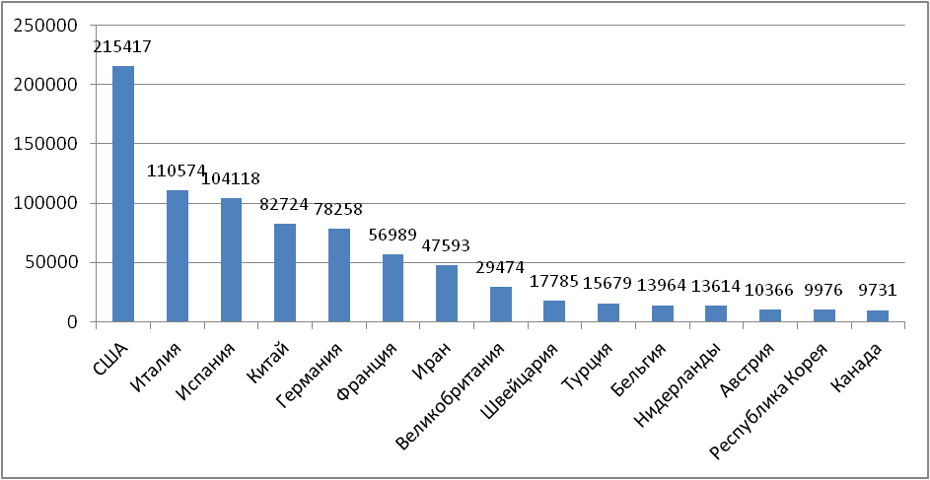
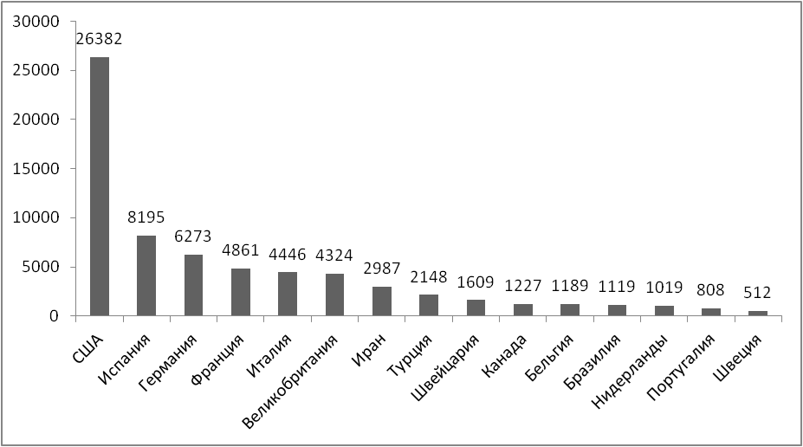
Информация о странах с наиболее сложной эпидемиологической ситуацией по COVID-19 (по состоянию на 1.04.2020 г. 8:00 мск)
15 наиболее поражённых стран (по общему количеству подтверждённых случаев)
15 стран с наибольшим приростом за последние сутки

Slide 5
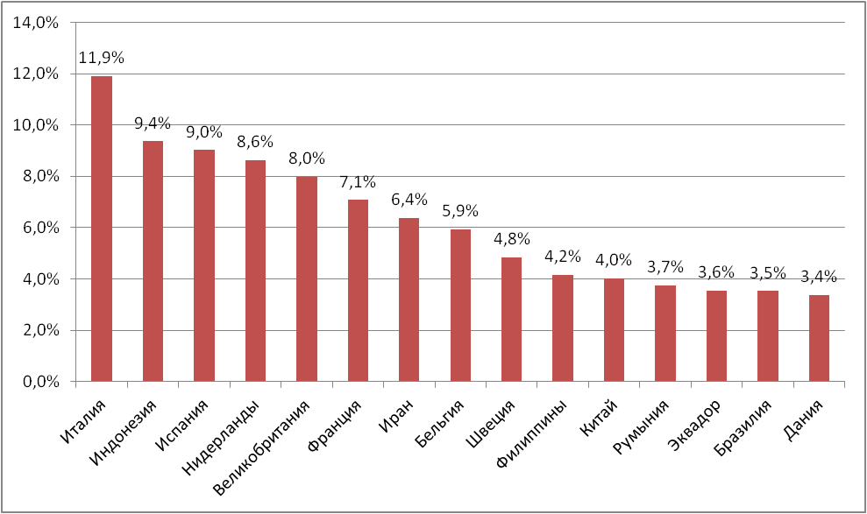
Информация о странах с наиболее сложной эпидемиологической ситуацией по COVID-19 (по состоянию на 1.04.2020 г. 8:00 мск)
Страны с наибольшей летальностью (среди государств с более чем 1500 случаев заболевания)
Количество случаев заболевания в Российской Федерации
Дата первого случая | Кол-во случаев | За послед-ние сутки | Кол-во случаев с летальным исходом | Летальных исходов за последние сутки | Характер передачи инфекции
02.04.2020 | 2777 | 440 | 24 | 7 | Завоз; Местная

Slide 6

Коронавирусная инфекция (hCov) – острое инфекционное заболевание вирусной природы, которое характеризуется умеренно выраженной интоксикацией и преимущественным поражением верхних отделов респираторного тракта
SARS-CoV-2 включен в перечень заболеваний, представляющих опасность для окружающих (Постановление Правительства РФ от 31 января2020 г. № 66).

Slide 7
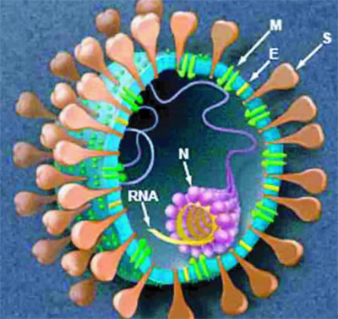
Этиология
Коронавирусы (Coronaviridae) – это большое семейство РНКсодержащих вирусов, способных инфицировать человека и некоторых животных.
У людей коронавирусы могут вызвать целый ряд заболеваний – от легких форм острой респираторной инфекции до тяжелого острого респираторного синдрома (ТОРС). В настоящее время известно о циркуляции среди населения четырех коронавирусов (HCoV-229E, -OC43, -NL63 и -HKU1), которые круглогодично присутствуют в структуре ОРВИ, и, как правило, вызывают поражение верхних дыхательных путей легкой и средней степени тяжести.
Диаметр различных коронавирусов варьирует от 80 до 220 нм
Коронавирус человека был впервые выделен D. Tyrrell и M. Bynoe в 1965 г. от больного острым респираторным заболеванием. Различные виды коронавирусов широко распространены в природе, вызывая различную инфекционную патологию у животных: свиней, кур, собак, кошек, верблюдов

Slide 8
Этиология
До 2002 года коронавирусы рассматривались в качестве агентов, вызывающих нетяжелые заболевания верхних дыхательных путей (с крайне редкими летальными исходами).
В конце 2002 года появился коронавирус (SARS-CoV), возбудитель атипичной пневмонии, который вызывал ТОРС у людей. Всего за период эпидемии в 37 странах по миру зарегистрировано более 8000 случаев, из них 774 со смертельным исходом.
С 2004 года новых случаев атипичной пневмонии, вызванной SARSCoV, не зарегистрировано.
В 2012 году мир столкнулся с новым коронавирусом MERS (MERS- CoV), возбудителем ближневосточного респираторного синдрома . С 2012 г. по 31 января 2020 г. зарегистрировано 2519 случаев коронавирусной инфекции, вызванной вирусом MERS-CoV, из которых 866 закончились летальным исходом
В конце 2019 года в Китайской Народной Республике произошла вспышка новой коронавирусной инфекции с эпицентром в городе Ухань.
Всемирная организация здравоохранения 11 февраля 2020 г. присвоила официальное название инфекции, вызванной новым коронавирусом, – COVID-19 («Coronavirus disease 2019»). Международный комитет по таксономии вирусов 11 февраля 2020 г. присвоил официальное название возбудителю инфекции –
COVID-19

Slide 9
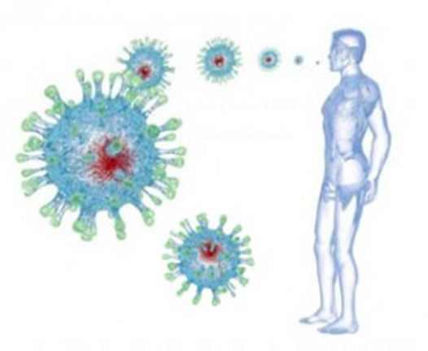
Этиология
Входные ворота возбудителя – эпителий верхних дыхательных путей и эпителиоциты желудка и кишечника.
Начальным этапом заражения является
проникновение SARS-CoV-2 в клетки-мишени на клетках дыхательного тракта, почек, пищевода, мочевого пузыря, подвздошной кишки, сердца, ЦНС. Однако основной и быстро достижимой мишенью являются альвеолярные клетки II типа (AT2) легких, что определяет развитие пневмонии.

Slide 10
Устойчивость коронавируса
Коронавирус COVID-19 наиболее активен при 4°C, следует из исследования ученых Университета Гонконга, опубликованного на портале medRxiv.org (.pdf). При такой температуре вирус может существовать более двух недель
Сколько существует коронавирус при разных температурах:
4°C — более двух недель,
22°C — около недели,
37°C — менее двух дней,
56°C — менее 30 мин,
70°C — менее 5 мин.
Источник: https://doi.org/10.1101/2020.03.15.20036673

Slide 11
При комнатной температуре и относительной влажности 65% COVID-19 может существовать:
на внешней стороне маски — не менее двух недель;
на нержавеющей стали и пластмассе — меньше недели;
на стекле — меньше четырех дней;
на дереве и тканях — менее двух дней;
на картоне (бумаге) — до 24 часов.
Источник: https://doi.org/10.1101/2020.03.15.20036673

Slide 12

Механизм и путь передачи инфекций
Основные механизмы передачи
- воздушно-капельный
контактный
возможен фекально-оральный механизм
.
Путь передачи
- воздушно-капельный,
- контактно-бытовой
- воз­можно, воздушно-пылевой.
Источник инфекции
больной человек!
Факторы передачи:
- воздух (основной),
- пищевые продукты и предметы обихода,
контаминированные вирусом.
Необходим контакт с больным — совместное проживание, уход за пациентом, контакт с биологическими жидкостями пациента (кровь, мокрота).
Не исключе­но присутствие возбудителя в слюне, потовой жидкости, рвотных и каловых массах. Тесный контакт подразумевает поцелуи, объятия, мытье посуды, разговор на расстоянии менее 200 см, в том числе объективный осмотр пациента врачом и проведение медицинских манипуляций, что объясняет большое число заболевших среди медицинских работников.
.

Slide 13
1.Воздушно – капельный или воздушно – пылевой
1.1.ПУТИ КАТЕЛЬНЫЙ
1.2.ПЫЛЕВОЙ
Воздушно-капельный механизм передачи инфекции — механизм передачи инфекции, при котором возбудители локализуются в слизистой оболочке дыхательных путей, откуда поступают в воздушную среду (при кашле, чихании и т. п.), пребывают в ней в форме аэрозоля и внедряются в организм человека при вдыхании зараженного воздуха.

Slide 14
2. КОНТАКТНЫЙ
2.1ПРЯМОЙ КОНТАКТ –
- Контактно – бытовой,
- ПОЛОВОЙ,
- ГЕМОКАНТАКТНЫЙ
2.2.НЕПРАМОЙ КОНТАКТ –
- ПАРЕНТЕРАЛЬНЫЙ , через инструменты и предметы ухода
Контактный механизм передачи инфекции — механизм передачи инфекции, при котором возбудители локализуются на коже и ее придатках, на слизистой оболочке глаз, полости рта, половых органов, на поверхности ран, поступают с них на поверхность различных предметов и при контакте с ними восприимчивого человека (иногда при непосредственном контакте с источником инфекции) внедряются в его организм

Slide 15
4.ФЕКАЛЬНО-ОРАЛЬНЫЙ
ПУТИ ПЕРЕДАЧИ
1. ВОДНЫЙ
2. ПИЩЕВОЙ (АЛИМЕНТАРНЫЙ)
3. КОНТАКТНЫЙ
Фекально-оральный механизм передачи инфекции — механизм передачи инфекции, при котором локализация возбудителя инфекции преимущественно в кишечникеопределяет его выведение из зараженного организма с испражнениями (фекалиями, мочой) или рвотными массами. Проникновение в восприимчивый организм происходит через рот, главным образом при заглатывании загрязненной воды или пищи, после чего он вновь локализуется в пищеварительном тракте нового организма.

Slide 16
Инкубационный период составляет от 2 до 14 суток, в среднем 5-7 суток.
- Выделение вируса от больного максимально в первые 1-3 дня от начала болезни и может начинаться за 48 часов до начала заболевания.
- Выделение вируса обычно продолжается до 12 дней в легких/умеренных случаях и в течение >2 недель в тяжелых случаях.
- У выздоровевших пациентов ПЦР может быть положительной после исчезновения симптомов.
- Подавляющее большинство случаев заражения возникает при контакте с клинически манифестированными случаями (у 1-5% из 38 000 близких контактов развивается COVID-19)
- Передача в большинстве случаев осуществляется в семейных очагах (75-85% кластеров)
ВОСПРИИМЧИВОСТЬ К ВОЗБУДИТЕЛЮ ВЫСОКАЯ У ВСЕХ ГРУПП НАСЕЛЕНИЯ
Группы риска тяжёлого течения заболевания и риска летального исхода:
- люди старше 60 лет;
- пациенты с хроническими болезнями (сахарным диабетом, болезнями органов дыхания, сердечно-сосудистой системы, онкологическими заболеваниями).

Slide 17

Подозрительный на
COVID-19 случай
Наличие клинических проявлений острой респираторной инфекции,
бронхита, пневмонии, ОРДС, сепсиса в сочетании со следующими данными
эпидемиологического анамнеза
- возвращение из зарубежной поездки за 14 дней до появления симптомов;
- наличие тесных контактов за последние 14 дней с лицами, находящимися под
наблюдением по инфекции, вызванной новым коронавирусом SARS-CoV-2,
которые в последующем заболели;
- наличие тесных контактов за последние 14 дней с лицами, у которых лабораторно подтвержден диагноз COVID-19.

Slide 18

АЛГОРИТМ ОБСЛЕДОВАНИЯ ПАЦИЕНТА С ПОДОЗРЕНИЕМ НА COVID-19
Диагноз устанавливается на основании клинического обследования, данных эпидемиологического анамнеза и результатов лабораторных исследований.
Подробная оценка всех жалоб, анамнеза заболевания, эпидемиологического анамнеза.
Сбор эпидемиологического анамнеза
- устанавливается наличие зарубежных поездок за 14 дней до первых симптомов;
- наличие тесных контактов за последние 14 дней с лицами, подозрительными на инфицирование SARS-CoV-2, или лицами у которых диагноз подтвержден лабораторно.
Физикальное обследование с установлением степени тяжести состояния пациента, обязательно включающее:
- оценку видимых слизистых оболочек верхних дыхательных путей,
- аускультацию и перкуссию легких,
- пальпацию лимфатических узлов,
- исследование органов брюшной полости с определением размеров печени и селезенки,
- термометрию,
- оценку уровня сознания,
- измерение частоты сердечных сокращений, артериального давления, частоты дыхательных движений.

Slide 19


АЛГОРИТМ ОБСЛЕДОВАНИЯ ПАЦИЕНТА С ПОДОЗРЕНИЕМ НА COVID-19
Лабораторная диагностика общая
Общий (клинический) анализ крови
определение уровня эритроцитов, гематокрита, лейкоцитов, тромбоцитов, лейкоцитарной
формулы;
Биохимический анализ крови
- определение уровня мочевины, креатинина, электролитов, печеночных ферментов, билирубина, глюкозы, альбумина).
Исследование уровня С-реактивного белка (СРБ) в сыворотке крови
Уровень СРБ коррелирует с тяжестью течения, распространенностью воспалительной инфильтрации и прогнозом при пневмонии
Пульсоксиметрия с измерением SpO2 для выявления дыхательной
недостаточности и оценки выраженности гипоксемии
Пульсоксиметрия является простым и надежным скрининговым методом, позволяющим выявлять пациентов с гипоксемией, нуждающихся в респираторной поддержке и оценивать ее эффективность; пациентам с признаками острой дыхательной недостаточности (ОДН) (SрO2 менее 90% по данным пульсоксиметрии)

Slide 20
АЛГОРИТМ ОБСЛЕДОВАНИЯ ПАЦИЕНТА С ПОДОЗРЕНИЕМ НА COVID-19
Лабораторная диагностика специфическая
Выявление РНК COVID-19 методом ПЦР
При появлении симптомов острого респираторного заболевания лабораторное обследование в медицинской организации проводится:
- в 1-й день при поступлении в медицинскую организацию, при
отрицательном анализе – на 3-й день и на 10 день госпитализации
- при положительном 1-ом результате, на 10-й день и 12-й день
При получении однократного положительного результата пациент
немедленно госпитализируется в бокс инфекционного стационара.
Дальнейшее ведение пациента осуществляется, как больного
коронавирусной инфекцией

Slide 21
АЛГОРИТМ ОБСЛЕДОВАНИЯ ПАЦИЕНТА С ПОДОЗРЕНИЕМ НА COVID-19
Лабораторная диагностика специфическая
Выявление РНК SARS-CoV-2 методом ПЦР
определение уровня эритроцитов, гематокрита, лейкоцитов, тромбоцитов, лейкоцитарной
формулы;
Инструментальная диагностика
Обзорная рентгенография органов грудной клетки
В передней прямой и боковой проекциях при неизвестной локализации воспалительного процесса целесообразно выполнять снимок в правой боковой проекции)
электрокардиография (ЭКГ) в стандартных отведениях
Данное исследование не несет в себе какой-либо
специфической информации, однако в настоящее время известно, что вирусная инфекция и пневмония помимо декомпенсации хронических сопутствующих заболеваний увеличивают риск развития нарушений ритма и острого коронарного синдрома, своевременное выявление которых значимо влияет на прогноз

Slide 22
КЛИНИЧЕСКИЕ ОСОБЕННОСТИ КОРОНАВИРУСНОЙ ИНФЕКЦИИ
Инкубационный период составляет от 2 до 14 суток, в среднем 5-7 суток
Для COVID-19 характерно наличие клинических симптомов острой
респираторной вирусной инфекции:
-повышение температуры тела (>90%);
-кашель (сухой или с небольшим количеством мокроты) в 80 % случаев;
-одышка (55%) (Наиболее тяжелая одышка развивается к 6-8-му дню от момента инфицирования);
- миалгии и утомляемость (44%);
-ощущение заложенности в грудной клетке (>20%).
Также установлено, что среди первых симптомов могут быть
миалгия (11%), спутанность сознания (9%), головные боли (8%), кровохарканье (5%), диарея (3%), тошнота, рвота, сердцебиение.
Данные симптомы в дебюте инфекции могут наблюдаться и при отсутствии
повышения температуры тела.

Slide 23
Клинические варианты и проявления COVID-19
В начальной стадии заболевания специфические симптомы, как правило, отсутствуют. Среди первых признаков COVID-19 могут быть повышение температуры тела (более 90 % случаев), кашель сухой или с небольшим количеством мокроты (80 %), головная боль (8%), диарея (3%), слабость
В случае течения COVID-19 по типу ОРВИ, заболевание начинается остро, имеет умеренно выраженные явления интоксикации и симптомы поражения верхних отделов респираторного тракта. Катаральный синдром в большинстве случаев проявляется кашлем, першением в горле, реже встречается ринит. При осмотре отмечается гиперемия слизистой оболочки задней стенки глотки, гиперемия и отек слизистой оболочки носа. У подавляющего большинства больных на 5 – 7 день заболевание заканчивается выздоровлением
Признаком тяжелого течения COVID-2019 является быстрое прогрессирование дыхательной недостаточности, увеличение одышки, снижение сатурации кислорода по данным пульсоксиметрии. Эти симптомы являются основными клиническими ориентирами для экстренной госпитализации больных в отделение интенсивной терапии. Присоединение бактериальной, грибковой инфекции, сепсис и инфекционно-токсический шок наблюдаются при прогрессировании инфекции.
Высокий риск тяжелого течения болезни и летального исхода наблюдается у больных COVID-19 старше 60 лет, имеющих сопутствующие заболевания

Slide 24
Клинические формы COVID-19
острая респираторная вирусная инфекция (поражение только верхних отделов дыхательных путей)
пневмония без дыхательной недостаточности
пневмония с острой дыхательной недостаточностью
острый респираторный дистресс синдром (ОРДС)
сепсис
септический (инфекционно-токсический) шок

Slide 25
Степени тяжести течения COVID-19:
легкая - с поражением только верхних дыхательных путей (80%)
средне-тяжелая (пневмония без дыхательной недостаточности)
тяжелая (пневмония с развитием дыхательной недостаточности, ЧДД ≥30 в минуту, сатурации ≤93%, PaO2/FiO2<300, или появлением инфильтратов в легких в виде матового стекла», занимающих более 50% легких в течение 24 - 48 часов)
очень тяжелая/критическая форма (пневмония, ОРДС, сепсис, септический
шок, полиорганная недостаточность)

Slide 26
КЛИНИЧЕСКИЕ ОСОБЕННОСТИ КОРОНАВИРУСНОЙ ИНФЕКЦИИ COVID-19
Осложнения
Септический шок 1%
ОРДС – 3,4%
Пневмония – 76%
Время от начала заболевания до развития пневмонии – 4 дня (2-7 дней)
Факторы, влияющие на летальность от COVID-19
Сопутствующие заболевания | Летальность
Без установленной соматической патологии | 0,9%
Заболевания ССС | 13,2%
Сахарный диабет | 9,2%
Артериальная гипертензия | 8,4%
Онкологические заболевания | 7,6%
Хронические заболевания легких | 8,0%

Slide 27

КЛИНИЧЕСКИЕ ОСОБЕННОСТИ КОРОНАВИРУСНОЙ ИНФЕКЦИИ У ДЕТЕЙ
Молодые люди и дети менеевосприимчивы к коронавирусу нового типа
Основные жалобы:
повышение температуры, насморк, боль в горле
Клинические синдромы:
лихорадка от субфебрильной (при заболеваниях легкой степени тяжести) до фебрильной при тяжелой и при сочетанных инфекциях;
- катаральный синдром: кашель, ринорея, гиперемия задней стенки глотки;
респираторный синдром проявляется одышкой, снижением сатурации крови кислородом, тахикардией, признаками дыхательной недостаточности (цианоз, участие вспомогательных мышц в акте дыхания, втяжение межреберных промежутков);
бронхит и пневмония развиваются чаще при сочетании с другими респираторными вирусами (риновирус, РСВ), характеризуются соответствующими аускультативными и перкуторными проявлениями;
возможен абдоминальный (тошнота, рвота, боли в животе) и/или диарейный синдром, который нередко проявляется у детей при респираторных инфекциях в первые 5-6 суток,

Slide 28
Степени тяжести течения COVID-19 у детей :
легкая -(бессимптомное течение) или наличие легких респираторных симптомов
средне-тяжелая (с поражением верхних дыхательных путей (ринофарингит), так и нижних дыхательных путей (бронхит, бронхиолит)
Тяжелая - в виде тяжелой острой респираторной инфекции (ТОРИ), протекающей с:
- высокой лихорадкой;
- выраженным нарушением самочувствия вплоть до
нарушения сознания;
- ознобом, потливостью;
- головными и мышечными болями;
- сухим кашлем, одышкой, учащенным и затрудненным дыханием;
- учащенным сердцебиением
Наиболее частым проявлением ТОРИ является двусторонняя вирусная пневмония, осложненная ОРДС или отеком легких. Возможна остановка дыхания, что требует искусственной вентиляции легких и оказания помощи

Slide 29

КЛИНИЧЕСКИЕ ОСОБЕННОСТИ КОРОНАВИРУСНОЙ ИНФЕКЦИИ У ДЕТЕЙ
Факторы риска тяжелого заболевания у детей вне зависимости от варианта коронавируса
неблагоприятный преморбидный фон (заболевания легких, болезнь Кавасаки)
иммунодефицитные состояния разного генеза (чаще заболевают дети старше 5 лет, в 1,5 раза чаще регистрируют пневмонии)
коинфекция с другими респираторными вирусами (РСВ, риновирус, бокавирус, аденовирус)
За детьми из диспансерной группы наблюдения по поводу хронических заболеваний необходимо проводить динамический патронаж на наличие у данных детей симптомов ОРВИ!

Slide 30
КЛИНИЧЕСКИЕ ОСОБЕННОСТИ КОРОНАВИРУСНОЙ ИНФЕКЦИИ У ДЕТЕЙ
Возможные осложнения
острая сердечная недостаточность
острая почечная недостаточность
септический шок
геморрагический синдром на фоне снижения тромбоцитов крови (ДВС)
острый респираторный дистресс синдром (ОРДС)
полиорганная недостаточность (нарушение функций многих органов и систем)

Slide 31
ЛЕЧЕНИЕ НОВОЙ КОРОНАВИРУСНОЙ ИНФЕКЦИИ (COVID-19)
Этиотропное лечение
Этиотропное лечение у взрослых
лопинавир+ритонавир, хлорохин, гидроксихлорохин, препараты интерферонов -Интерферон бета-1b ИФН-α
Этиотропное лечение у детей
В связи с отсутствием доказательной базы по эффективности каких-либо противовирусных препаратов для этиотропного лечения COVID-19 у детей, назначение противовирусных препаратов может основываться на имеющихся данных об их эффективности при лечении сезонных острых респираторных вирусных инфекций, вызванных коронавирусами
Этиотропное лечение у беременных, рожениц и родильниц
Этиотропное лечение COVID-19 женщин в период беременности и кормления грудью в настоящее время не разработано. Возможно назначение противовирусных препаратов с учетом их эффективности против нового коронавируса по жизненным показаниям

Slide 32
ЛЕЧЕНИЕ НОВОЙ КОРОНАВИРУСНОЙ ИНФЕКЦИИ (COVID-19)
Патогенетическое лечение
бронхообструктивного синдрома
Бронхолитическая ингаляционная терапия (с использованием небулайзера) с использованием сальбутамолом, фенотеролом, с применением комбинированных средств (ипратропия бромид+фенотерол
отека головного мозга и отека легких
Целесообразно проводить инфузионную терапию на фоне форсированного диуреза (фуросемид 1% 2–4 мл в/м или в/в болюсно)
интоксикации
Достаточное количество жидкости (2,5-3,5 литра в сутки и более, если нет противопоказаний по соматической патологии)
диспепсии
При дискомфорте в животе, тошноте и/или рвоте показаны энтеросорбенты (диоксид кремния коллоидный, полиметилсилоксанаполигидрат и другие)

Slide 33
ЛЕЧЕНИЕ НОВОЙ КОРОНАВИРУСНОЙ ИНФЕКЦИИ (COVID-19)
Симптоматическое лечение
ринита и/или ринофарингита
Начинают с солевых средств для местного применения на основе морской воды (изотонических, а при заложенности – гипертонических) В случае их неэффективности показаны назальные 22 Версия 4 (27.03.2020) деконгенстанты. При неэффективности или выраженных симптомах могут быть использованы различные растворы с антисептическим действием.
Терапию бронхита
С целью улучшения отхождения мокроты при продуктивном кашле назначают мукоактивные препараты (ацетилцистеин, амброксол, карбоцистеин)
Купирование лихорадки
Парацетамол, который назначается по 500-1000 мг до 4 раз в день (не более 4 г в сутки) ( при температуре выше 38,0-38,5ºС)

Slide 34
Неспецифическая профилактика
представляет собой мероприятия, направленные:
на предотвращение
распространения
инфекции, и проводится в отношении
источника
инфекции (больной
человек
механизма передачи
возбудителя инфекции
Потенциально
восприимчивого
контингента (защита
лиц, находящихся и/или
находившихся в
контакте с больным
человеком)

Slide 35
Мероприятия в отношении источника
инфекции:
Раннее выявление самоизоляция и изоляция больных в домашних условиях и в боксированные
помещения/палаты инфекционного стационара
соблюдение больными кашлевой гигиены
назначение этиотропной терапии
использование масок у больных, которые
должны сменяться каждые 2 часа
использование СИЗ и одноразового медицинского инструментария

Slide 36
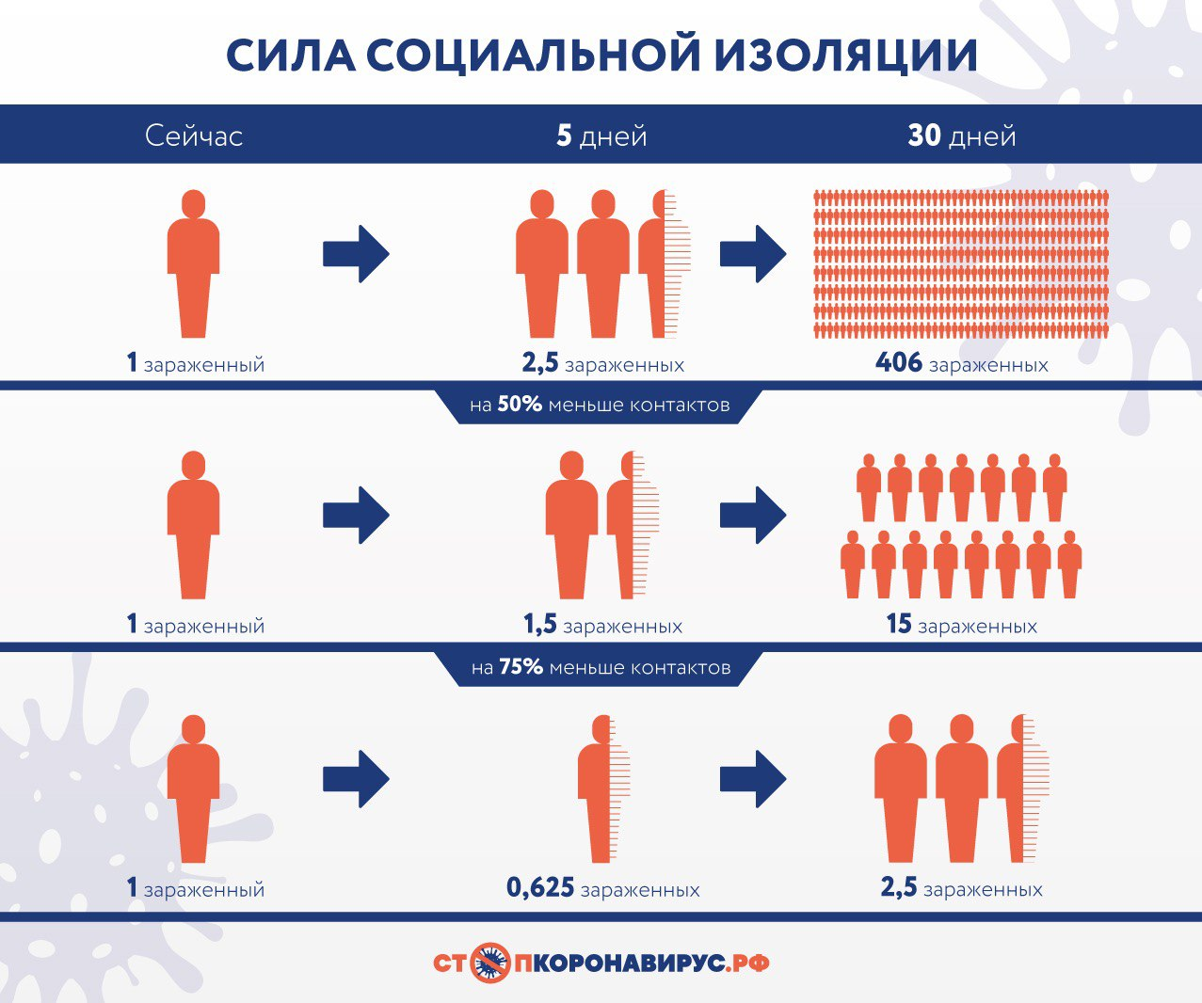

Slide 37

МЕРОПРИЯТИЯ ПО ПРОФИЛАКТИКЕ ИНФЕКЦИОННЫХ ЗАБОЛЕВАНИЙ
Карантин - это система противоэпидемических и режимных мероприятий, направленных на полную изоляцию очага заражения от окружающего населения и ликвидацию инфекционных заболеваний в нем.
Вокруг очага устанавливается вооруженная охрана, запрещаются въезд и выезд, а также вывоз имущества.
Снабжение производится через специальные пункты под строгим медицинским контролем.

Slide 38

Мероприятия, направленные на механизм передачи
возбудителя инфекции:
Введение ограничительных мероприятий (разобщение, карантин)
Использование медицинских масок здоровым населением
Проведение дезинфекционных
мероприятий
Использование спецодежды для
медработников в соответствии с классом опасности
Транспортировка больных специальным транспортом
Утилизация медицинских отходов класса В
соблюдение правил личной гигиены (мыть руки с мылом, использовать одноразовые салфетки при чихании и кашле, прикасаться к лицу только чистыми салфетками или вымытыми руками)

Slide 39
Мероприятия, направленные на восприимчивый
контингент
Элиминационная терапия, представляющая собой орошение слизистой оболочки полости носа изотоническим раствором хлорида натрия, обеспечивает снижение числа как вирусных, так бактериальных возбудителей инфекционных заболеваний
Использование лекарственных средств для местного применения, обладающих барьерными функциями
Своевременное обращение в медицинские организации в случае появления симптомов острой респираторной инфекции является одним из ключевых факторов профилактики осложнений
Для медикаментозной профилактики COVID-19 у взрослых возможно интраназальное введение рекомбинантного интерферона альфа.
Для медикаментозной профилактики COVID-19 у беременных возможно только интраназальное введение рекомбинантного интерферона альфа 2b.

Slide 40
НОРМАТИВНО-ПРАВОВОЕ РЕГУЛИРОВАНИЕ
- ФЗ от 30.03.1999 г. № 52-ФЗ «О санитарно-эпидемиологическом благополучии населения»;
- ФЗ от 21.11.2011 г. № 323-ФЗ «Об основах охраны здоровья граждан в Российской Федерации»;
- СП «Санитарная охрана территории Российской Федерации»;
- СП 3.4.2366-08 «Изменения и дополнения № 1» к СП 3.4.2318-08;
СП 1.3.34118-13 «Безопасность работы с микроорганизмами 1-2 групп патогенности (опасности)»;
СанПиН 2.1.7.2790-10 «Санитарно-эпидемиологические требования к обращению с медицинскими отходами»;
СП 1.2.036-95 «Порядок учета, хранения, передачи и транспортирования микроорганизмов I - IV групп патогенности»;
- МУ 3.4.2552-09 «Организация и проведение первичных противоэпидемических мероприятий в случаях выявления больного (трупа), подозрительного на заболевания инфекционными болезнями, вызывающими чрезвычайные ситуации в области санитарно-эпидемиологического благополучия населения».

Slide 41
НОРМАТИВНО-ПРАВОВОЕ РЕГУЛИРОВАНИЕ
- Распоряжениями Правительства РФ от 30.01.2020 №140-р, от 31.01.2020 №154-р, от 03.02.2020 №194-р, от 18.02.2020 №338-р, от 27.02.2020 №447-р, от 27.02.2020 №446-р, от 27.02.2020 №448-р от 16.03.2020 №635-р, от 06.03.2020 №550-р, от 12.03.2020 №597-р, от 14.03.2020 №622-р. ;
-Постановлениями Главного государственного санитарного врача РФ от 24.01.2020 №2, от 31.01.2020 №3, от 02.03.2020 №5, от 13.03.2020 №6, от 18.03.2020 №7.;
- «Временные рекомендациями по лабораторной диагностике новой коронавирусной инфекции, вызванной 2019-nCoV» (письмо Роспотребнадзора от 21.01.2020 №02/706-2020-27)
«Инструкция об организации работы по диагностике новой коронавирусной инфекции (COVID-19)» (письмо Роспотребнадзора от18.03.2020 №02/4457-2020-27;
Приказ Минздрава РФ от 19.03.2020 №198н «О временном порядке организации работы медицинских организаций в целях реализации мер по профилактике и снижению рисков распространения новой коронавирусной инфекции COVID19)»;
Приказ Минздрава России от 27.03.2020 N 246н "О внесении изменений в приказ Министерства здравоохранения Российской Федерации от 19 марта 2020 г. № 198н "О временном порядке организации работы медицинских организаций в целях реализации мер по профилактике и снижению рисков распространения новой коронавирусной инфекции СОVID-19»;
ВРЕМЕННЫЕ МЕТОДИЧЕСКИЕ РЕКОМЕНДАЦИИ «ПРОФИЛАКТИКА, ДИАГНОСТИКА И ЛЕЧЕНИЕ НОВОЙ КОРОНАВИРУСНОЙ ИНФЕКЦИИ (COVID-19)»

Slide 42
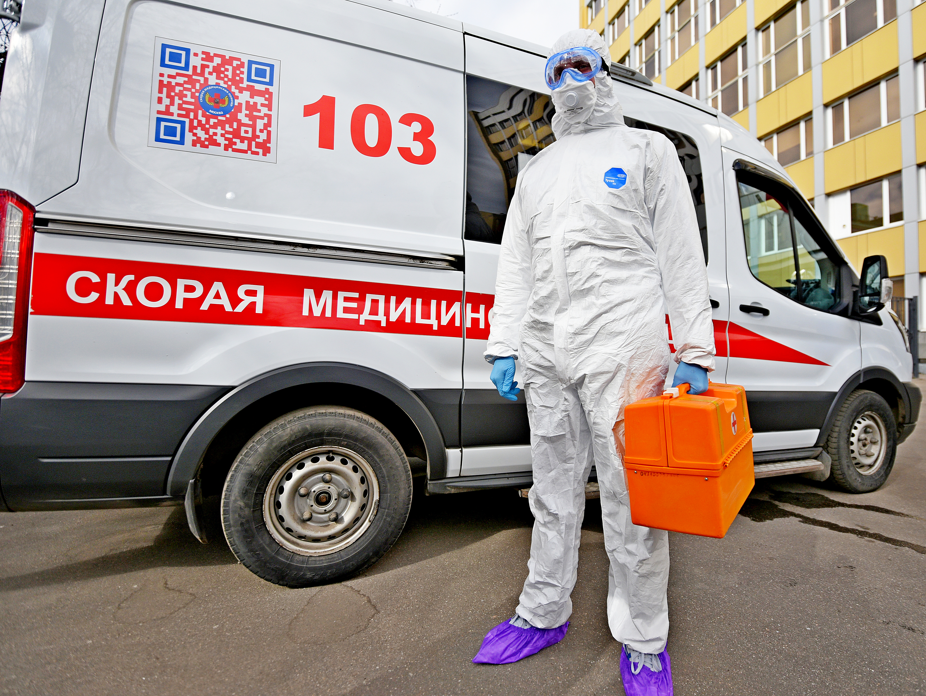
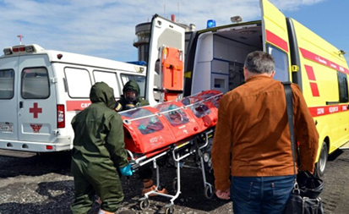
Скорая, в том числе скорая специализированная, медицинская помощь больным инфекционным заболеванием оказывается фельдшерскими выездными бригадами скорой медицинской помощи, врачебными выездными бригадами скорой медицинской помощи, специализированными выездными бригадами скорой медицинской помощи, бригадами экстренной медицинской помощи территориальных центров медицины катастроф
Деятельность бригад направлена на проведение мероприятий по устранению угрожающих жизни состояний с последующей медицинской эвакуацией в медицинскую организацию, оказывающую стационарную медицинскую помощь больным инфекционными заболеваниями.
Медицинская помощь больным инфекционными заболеваниями с жизнеугрожающими острыми состояниями, в том числе с инфекционнотоксическим, гиповолемическим шоком, отеком-набуханием головного мозга, острыми почечной и печеночной недостаточностью, острой сердечнососудистой и дыхательной недостаточностью, вне медицинской организации оказывается бригадами (в том числе реанимационными) скорой медицинской помощи

Slide 43
Активный патронаж выездными бригадами скорой медицинской помощи к пациентам сCOVID-19
Типовые случаи | Критерии оценки категории пациентов и тактика ведения
 | Есть симптомы ОРВИ | Нет симптомов ОРВИ
Пациент прибывшим из стран, в которых зарегистрированы случаи новой коронавирусной инфекции COVID-19 | Тактика: - изоляция на дому на 14 дней - взятие биоматериала (мазок из носо- и ротоглотки) (1 день) - контроль взятия мазка через 1 день - назначения лечения - выдача листка нетрудоспособности на 14 дней | Тактика: - изоляция на дому на 14 дней - выдача листка нетрудоспособности на 14 дней Врач (фельдшер) обязан проинформировать пациента о нижеследующем: - При посещении пациенту даются разъяснения о том, что он обязан находиться дома и ему запрещается покидать его. - В случае появления симптомов ОРВИ или других заболеваний пациент вызывает врача на дом.
 | Тяжелое течение: - при выраженной интоксикации - декомпенсации по основному заболеванию - при SPo2 90% - при температуре тела >38 °C- госпитализация специализированной выездной бригадой скорой медицинской помощи

Slide 44
Практическая готовность медицинских
учреждений должна быть обеспечена наличием
- нормативных правовых документов по организации работы и профилактике;
- оперативного плана по организации и обеспечению противоэпидемических
(профилактических) мероприятий;
утверждённого порядка информации и схем оповещения;
оперативный план первичных противоэпидемических мероприятий при выявлении больного, подозрительного на новой коронавирусной инфекции, вызванной SARS-CoV-2;
- укладок для взятия биологического материала и средств личной экстренной
профилактики медицинских работников;
- достаточного количества маркированных емкостей для сбора и обеззараживания
выделений от больного, сточных вод, средств индивидуальной защиты, медицинских отходов и приготовления дезинфицирующих растворов, для проведения текущей дезинфекции;
- достаточного количества средств индивидуальной защиты (очки, одноразовые перчатки, респиратор соответствующего класса защиты, противочумный костюм 1 типа или одноразовый халат, бахилы);
- функциональных обязанностей всех медицинских работников.

Slide 45
Приказ Минздрава РФ от 19.03.2020 №198н «О временном порядке организации работы медицинских организаций в целях реализации мер по профилактике и снижению рисков распространения новой коронавирусной инфекции COVID19)»
ВРЕМЕННЫЙ ПОРЯДОК ОРГАНИЗАЦИИ ОКАЗАНИЯ СКОРОЙ, В ТОМ ЧИСЛЕ СКОРОЙ
СПЕЦИАЛИЗИРОВАННОЙ, МЕДИЦИНСКОЙ ПОМОЩИ В ЦЕЛЯХ РЕАЛИЗАЦИИ МЕР ПО ПРОФИЛАКТИКЕ И СНИЖЕНИЮ РИСКОВ РАСПРОСТРАНЕНИЯ НОВОЙ КОРОНАВИРУСНОЙ ИНФЕКЦИИ COVID-19
Обеспечить готовность медицинских организаций, оказывающих скорую помощь, к оперативному оказанию медицинской помощи пациентам с симптомами ОРВИ, отбору биологического материала пациентов для лабораторного исследования на наличие новой коронавирусной инфекции COVID-19.
Утвердить схемы маршрутизации пациентов с ОРВИ и внебольничной пневмонией в медицинские организации, специально созданные для данного контингента пациентов, с назначением ответственных лиц, исключив возможность госпитализации указанных пациентов в терапевтические, пульмонологические отделения и отделения анестезиологии и реанимации иных медицинских организаций.
Установить перечень общепрофильных выездных бригад скорой медицинской помощи, направляемых на вызов к пациентам с ОРВИ и внебольничной пневмонией (далее - специализированные выездные бригады скорой медицинской помощи), отбору биологического материала для лабораторных исследований на наличие новой коронавирусной инфекции COVID-19.

Slide 46
Приказ Минздрава РФ от 19.03.2020 №198н «О временном порядке организации работы медицинских организаций в целях реализации мер по профилактике и снижению рисков распространения новой коронавирусной инфекции COVID19)»
ВРЕМЕННЫЙ ПОРЯДОК ОРГАНИЗАЦИИ ОКАЗАНИЯ СКОРОЙ, В ТОМ ЧИСЛЕ СКОРОЙ
СПЕЦИАЛИЗИРОВАННОЙ, МЕДИЦИНСКОЙ ПОМОЩИ В ЦЕЛЯХ РЕАЛИЗАЦИИ МЕР ПО ПРОФИЛАКТИКЕ И СНИЖЕНИЮ РИСКОВ РАСПРОСТРАНЕНИЯ НОВОЙ КОРОНАВИРУСНОЙ ИНФЕКЦИИ COVID-19
Организовать работу медицинских организаций, оказывающих скорую помощь с приоритетом оказания ее пациентам с симптомами ОРВИ, в том числе лицам из групп риска (лица в возрасте старше 60 лет, а также лица, страдающие хроническими заболеваниями бронхолегочной, сердечно-сосудистой и эндокринной систем, беременные женщины).
Наличие запаса расходных материалов для отбора проб для проведения лабораторных исследований, дезинфекционных средств и медицинских изделий, включая средства индивидуальной защиты (очки, одноразовые перчатки, респиратор соответствующего класса защиты, противочумный костюм 1 типа или одноразовый халат, бахилы), медицинские изделия, включая пульсоксиметры.
Организовать незамедлительное проведение противоэпидемических мероприятий при выявлении подозрения на заболевания новой коронавирусной инфекцией COVID-19.
Информирование медицинских работников по вопросам профилактики, диагностики и лечения новой коронавирусной инфекции COVID-19

Slide 47
ПАМЯТКА ДЛЯ МЕДИЦИНСКИХ РАБОТНИКОВ СТАНЦИИ (ОТДЕЛЕНИЯ) СКОРОЙ МЕДИЦИНСКОЙ ПОМОЩИ ПО ПРИЕМУ ВЫЗОВА СКОРОЙ МЕДИЦИНСКОЙ ПОМОЩИ
При приеме вызова скорой медицинской помощи медицинский работник станции СМП
находился ли данный пациент на территории стран в которых зарегистрированы случаи новой коронавирусной инфекции COVID-19 в течение последних 14 дней до момента появления жалоб на повышение температуры тела в сочетании с другими симптомами ОРВИ;
имел ли данный пациент контакты с лицами, находившимися в течение последнего месяца на территории стран в которых зарегистрированы случаи новой коронавирусной инфекции COVID-19 в течение последних 14 дней до момента появления жалоб на повышение температуры тела в сочетании с другими симптомами ОРВИ
В случае положительного ответа на любой из перечисленных вопросов информация о поступлении такого вызова незамедлительно сообщается старшему врачу станции (отделения) скорой медицинской помощи для принятия решения о незамедлительном направлении на вызов специализированной выездной бригады скорой медицинской помощи.
В случаях возникновения затруднений при принятии решения о дальнейшем оказании медицинской помощи этому пациенту медицинский работник станции (отделения) скорой медицинской помощи по приему вызовов скорой медицинской помощи незамедлительно сообщает старшему врачу станции (отделения) скорой медицинской помощи о поступлении такого вызова.

Slide 48
Алгоритм действий средних медицинских работников при выявлении лиц, подозрительных на заболевание новой коронавирусной инфекцией 2019- nCoV, НА ДОМУ.
Пациент с клиническими проявлениями острого респираторного вирусного заболевания с характерными для новой коронавирусной инфекции COVID-19 симптомами и данными эпидемиологического анамнеза
1. Фельдшер до входа в квартиру надевает медицинскую маску.
2. После входа в квартиру опрашивает пациента на наличие жалоб, собирает эпидемиологический анамнез.
3.Если у пациента имеются клинические проявления острого респираторного вирусного заболевания с характерными для новой коронавирусной инфекции COVID-19 симптомами и данными эпидемиологического анамнеза, в этом случае фельдшер , не выходя из квартиры:
3.1. Обрабатывает руки, открытые части тела кожным антисептиком, надевает респиратор, очки, медицинскую шапочку, халат, перчатки. До получения защитной одежды обрабатывает руки, открытые части тела любым имеющимся дезинфицирующим средством (спирт, водка, одеколон, дезодорант и т.д.), нос и рот закрывает полотенцем или маской, сделанной из подручных материалов (ваты, марли, бинта).
3.2. Изолирует больного в отдельную комнату, надевает на него медицинскую маску.
3.3. О выявленном больном сообщает руководству больницы в соответствии с утвержденной схемой оповещения.
3.4. Вызывает инфекционную бригаду скорой и неотложной медицинской помощи.
3.5. Дожидается приезда инфекционной бригады.
3.6. Составляет список контактных из ближнего и дальнего окружения с указанием их места жительства, номеров телефонов.
3.7. Участвует в организации госпитализации больного лиц из ближнего окружения в изолятор для контактных.
3.8. Снимает очки, респиратор, защитную одежду. Помещает в пакет для медицинских отходов.
4.9. Открытые части тела обрабатывает 70% этиловым спиртом. Рот и горло прополаскивает 70% этиловым спиртом, в нос и в глаза закапывает 2% раствор борной кислоты.
4.10. За ним устанавливают медицинское наблюдение как за контактным..

Slide 49

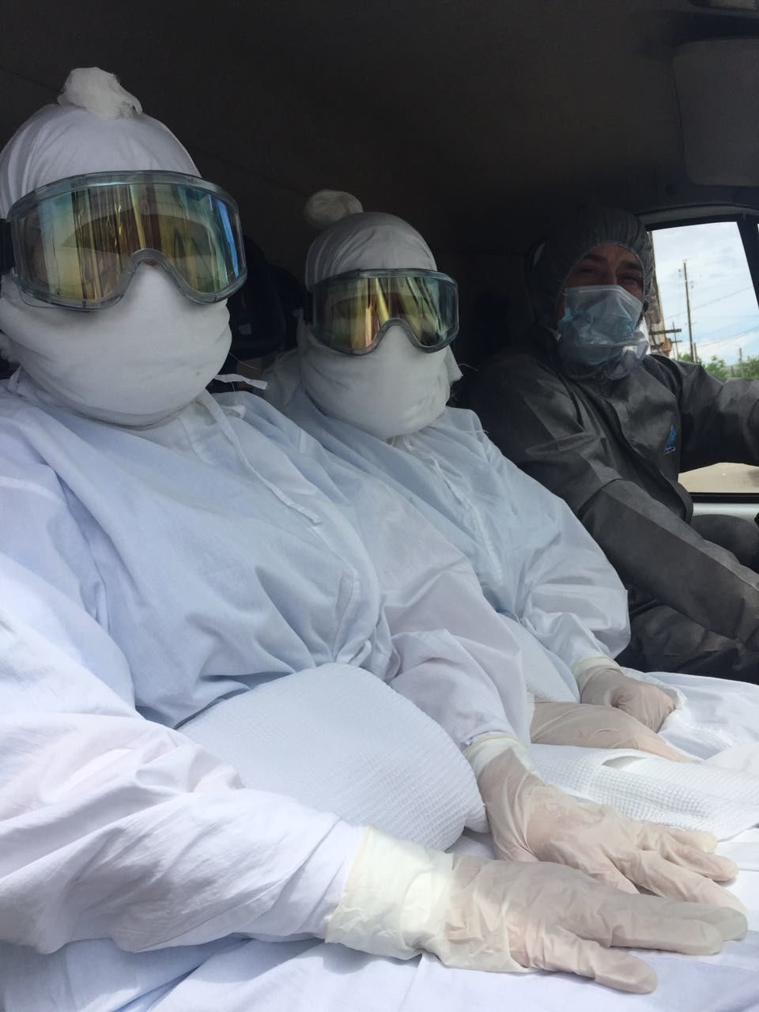
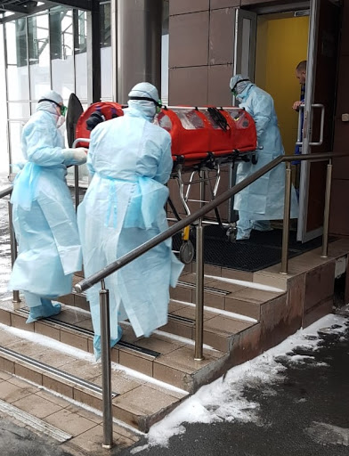
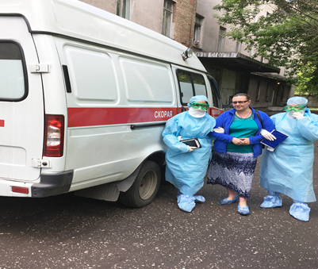
АЛГОРИТ ПО СОБЛЮДЕНИЮ МЕР ИНФЕКЦИОННОЙ БЕЗОПАСНОСТИ ДЛЯ СПЕЦИАЛИЗИРОВАННЫХ ВЫЕЗДНЫХ БРИГАД СКОРОЙ МЕДИЦИНСКОЙ ПОМОЩИ
Медицинские работники специализированной выездной бригады скорой медицинской помощи, выполняющей вызов к пациенту с подозрением на новую коронавирусную инфекцию COVID-19, непосредственно перед выездом надевают средства индивидуальной защиты. Средства индивидуальной защиты меняются после каждого больного
Водитель специализированной выездной бригады скорой медицинской помощи также обеспечивается средствами индивидуальной защиты.

Slide 50
Дополнительное оснащение машины скорой медицинской помощи
Машина скорой медицинской помощи должна быть оснащена.
- гидропультом или ручным распылителем,
- уборочной ветошью,
- емкостью с крышкой для приготовления рабочего раствора дезинфекционного средства и хранения уборочной ветоши;
- емкостью для сбора и дезинфекции выделений
Необходимый набор дезинфицирующих средств из расчета на 1 сутки:
- средство для дезинфекции выделений;
- средство для дезинфекции поверхностей салона;
- средство для обработки рук персонала (1-2 упаковки);
- бактерицидный облучатель.
Расход дезинфицирующих средств, необходимых на 1 смену, рассчитывают в зависимости от того какое средство имеется в наличии и возможного числа выездов.

Slide 51
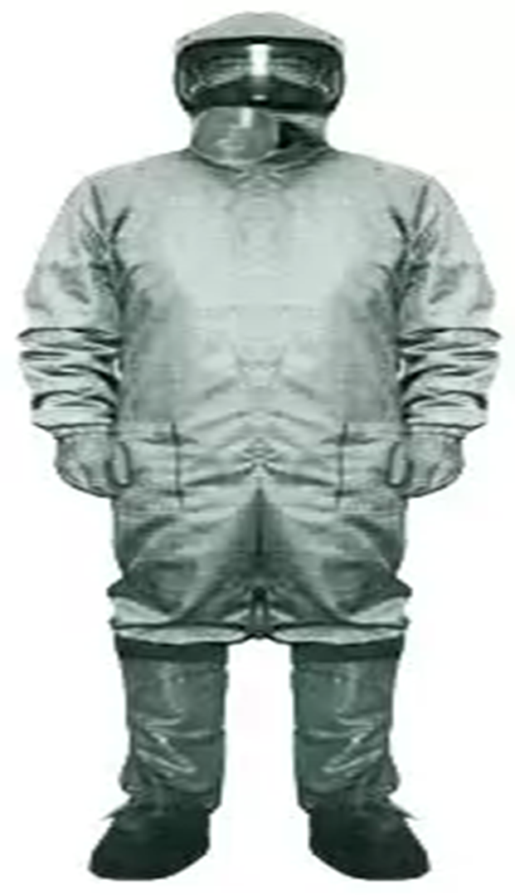
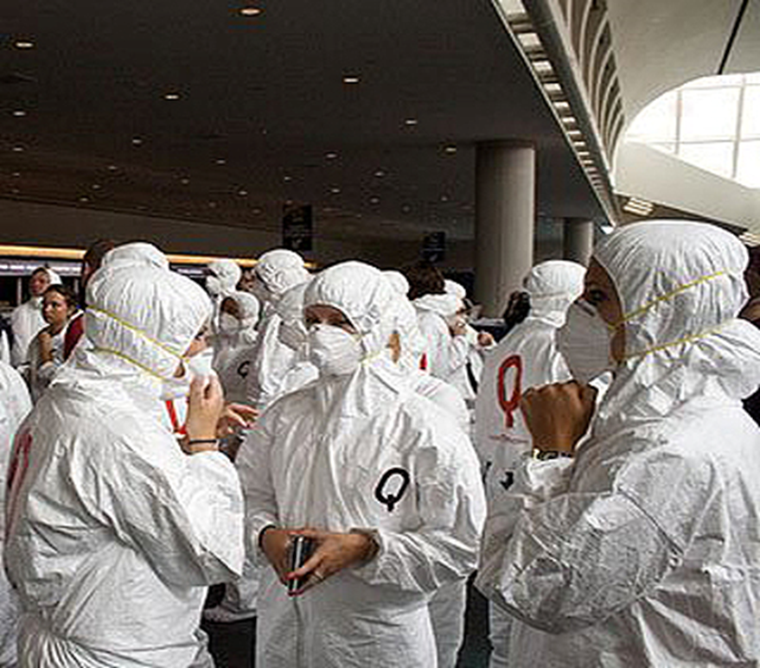
Медицинский работник должен использовать средства индивидуальной защиты (очки, одноразовые перчатки, респиратор соответствующего класса защиты, противочумный костюм 1 типа или одноразовый халат, бахилы), предварительно обработав руки и открытые части тела дезинфицирующими средствами.

Slide 52
Мероприятия, направленные на восприимчивый
контингент
Перед надеванием защитной одежды
обрабатывать открытые участки тела (
руки, лицо, шея) 70% этиловым спиртом
Продолжительность работы в костюме не должна превышать 3 часов ( в жаркое время- 2 часов)
После снятия каждой детали костюма
руки обрабатывать дезинфицирующим раствором
После снятия защитного костюма
обработать открытые участки тела ( руки,
лицо, шея) открытые части тела обрабатываются кожным антисептиком. Рот и горло прополаскивают 70% этиловым спиртом, в нос и в глаза закапывают 2% раствор борной кислоты.

Slide 53
Средства индивидуальной защиты медицинского персонала
К ним относятся: перчатки, маски,
очки, щитки, фартуки, нарукавники, обувь, спецодежда и др. (приложение 16)
СанПиН 2.1.3.2630-10)
обувь, спецодежда

Slide 54
Правила надевания маски одноразовой

Slide 55
снаружи
внутри

Slide 56
Правила надевания маски одноразовой

Slide 57
Правила надевания маски одноразовой

Slide 58
Правила надевания маски одноразовой

Slide 59
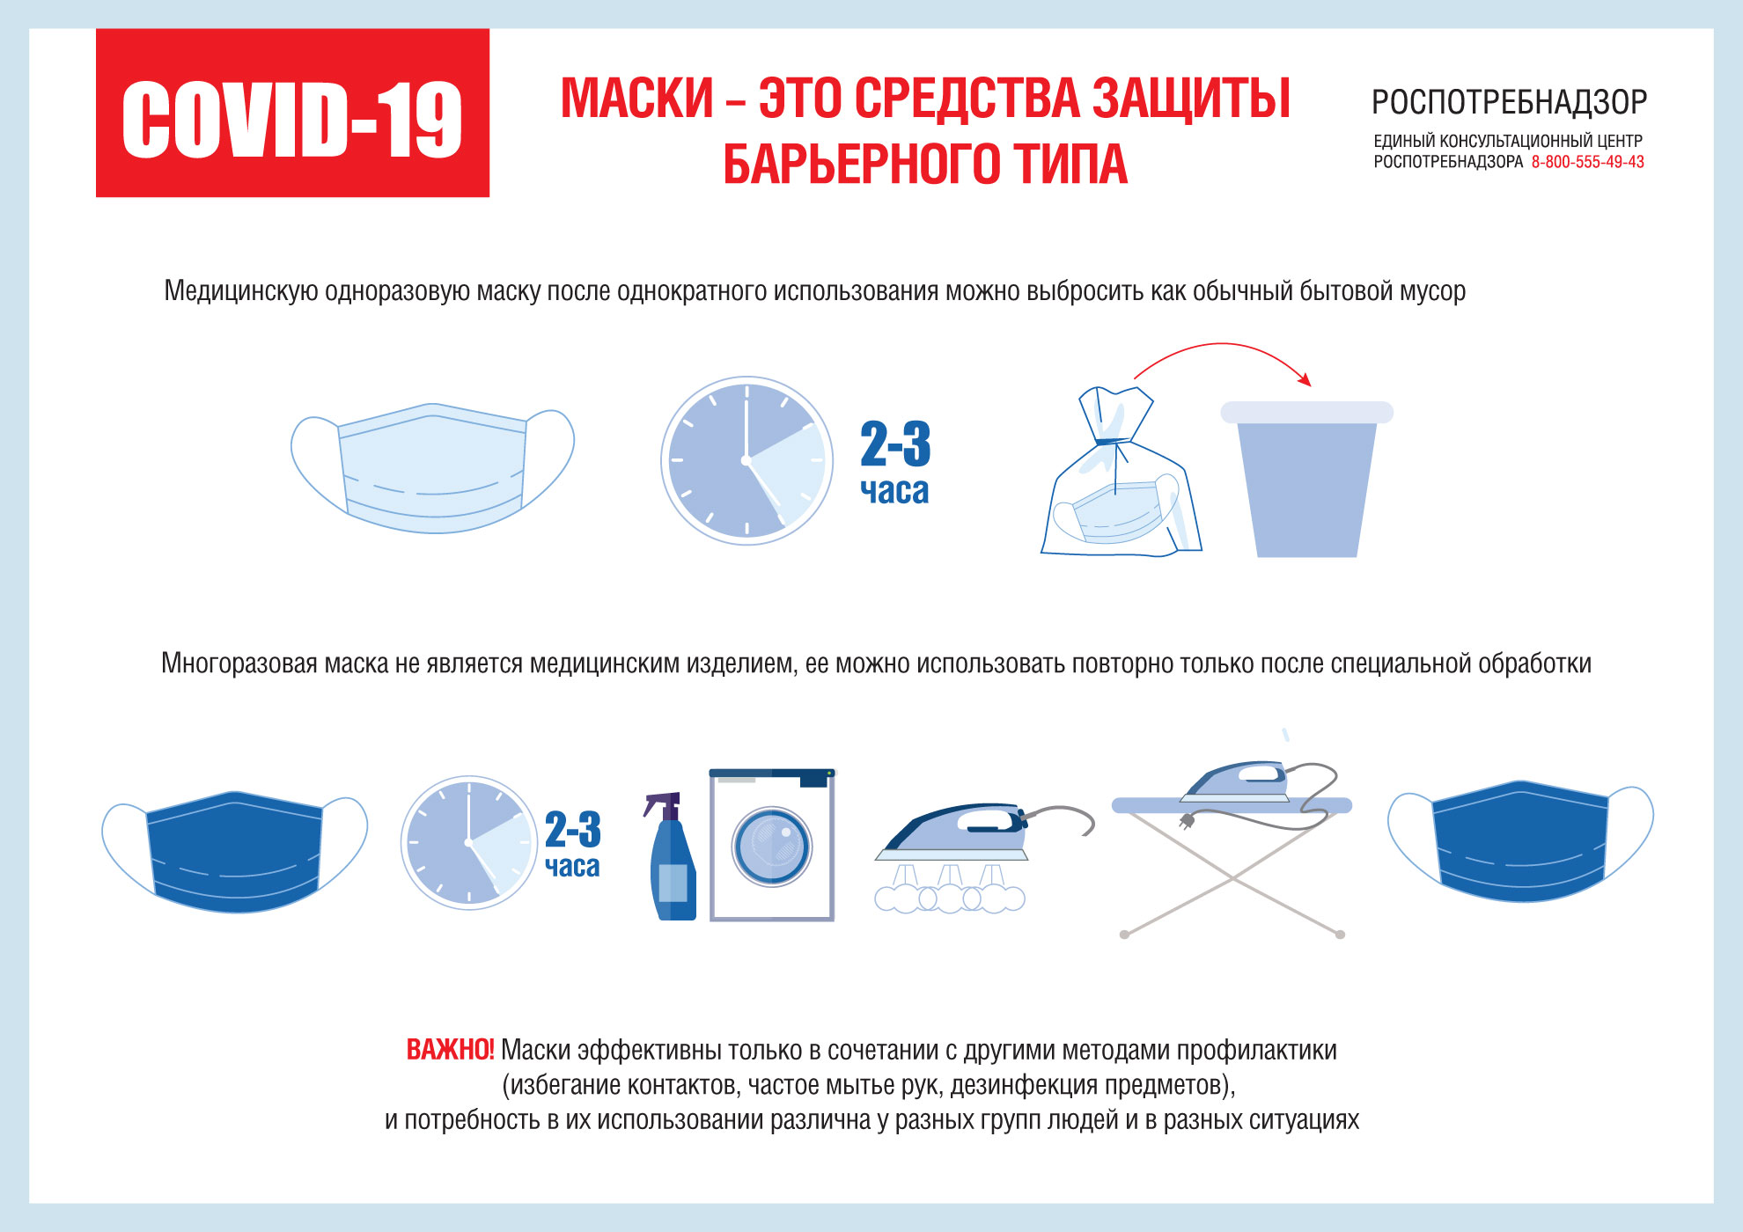
При этом указанные маски не являются медицинским изделием и не сопровождаются инструкцией по применению.
Важно помнить, что многоразовые маски использовать повторно можно только после обработки. В домашних условиях маску нужно выстирать с мылом или моющим средством, затем обработать с помощью парогенератора или утюга с функцией подачи пара. После обработки маска не должна оставаться влажной, поэтому в конце её необходимо прогладить горячим утюгом, уже без функции подачи пара.

Slide 60
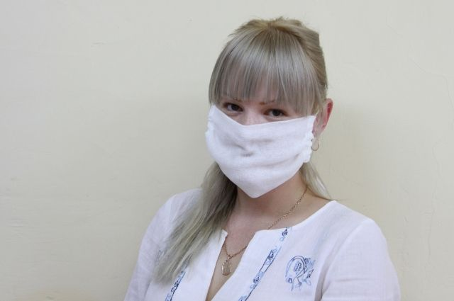
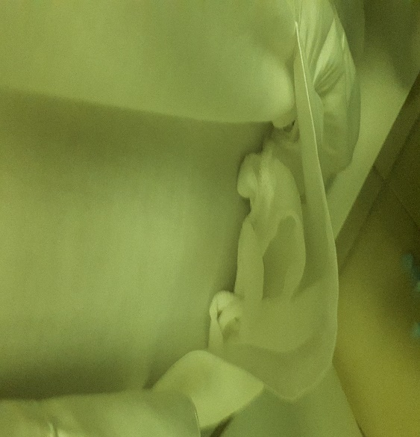
ИСПОЛЬЗОВАНИЕ МНОГОРАЗОВЫХ МАСОК В МЕДИЦИНСКИХ ОРГАНИЗАЦИЯХ
Время использований не более 2-х часов!
Дезинфекция по режиму обеспечивающему гибель бактерий и вирусов.
Стирка с использованием моющего средства
3. Автоклавирование.

Slide 61
Для обеспечения максимальной защиты при использовании респиратора
должны быть выполнены ряд условий:
Используемые модели респиратора должны быть сертифицированы на соответствие требованиям по крайне мере одного из национальных или международных стандартов: ТР ТС 019/2011 «О безопасности средств
индивидуальной защиты», или ГОСТ 12.4.294-2015 или EN 149:2001+А1:2009
«Respiratory protective devices - Filtering half masks to protect against particles»
Используемые респираторы должны иметь класс защиты FFP2,
FFP3
Респиратор должен правильно использоваться (правильное надевание,безопасное снятие, уход, утилизация).

Slide 62
Правила надевания респиратора
Найдите центр фиксатора для носа и
согните

Slide 63
Правила надевания респиратора
Откройте респиратор

Slide 64
Правила надевания респиратора
Наденьте тесемки на руку

Slide 65
Правила надевания респиратора
Наденьте респиратор

Slide 66
Правила надевания респиратора
Верхнюю тесемку наденьте на макушку

Slide 67
Правила надевания респиратора
Нижнюю тесемку наденьте на затылок

Slide 68
Правила надевания респиратора
Нижнюю тесемку опустите на шею

Slide 69
Правила надевания респиратора
Отрегулируйте фиксатор до полного
прилегания к носу

Slide 70
Правила надевания респиратора

Slide 71
Правила надевания респиратора
Проверьте, проходит ли воздух. Сделайте несколько вдохов и выдохов, дышите спокойно.

Slide 72
Правила работы в респираторе
После каждого надевания респиратора перед входом в зону высокого риска инфицирования необходимо проводить его проверку на утечку: сделать 2–3 форсированных вдоха-выдоха, при этом убедиться, что отсутствует подсос и выход воздуха по краям респиратора, а на вдохе респиратор плотно прижимается к лицу без утечки воздуха по краям. Если при этом выявлена утечка воздуха под полумаску, нужно проверить правильность одевания респиратора, повторно надеть его.
Длительность использования респиратора в течение рабочего дня
ограничена только гигиеническими соображениями (необходимость приема
пищи, появление избыточной влажности под полумаской в жаркую погоду и
т.п.), поскольку эффективность фильтрации со временем только повышается
при условии, что респиратор не поврежден и обеспечивает хорошее
прилегание к лицу.

Slide 73
Правила снятия респиратора
Респиратор снимают в перчатках за резинки, не касаясь наружной и внутренней поверхности полумаски респиратора.
Утилизация использованных респираторов проводится в соответствии с требованиями к медицинским отходам класса В

Slide 74
Мероприятия направление на сокращение потребность в респираторах
Обучение персонала принципам правильного использования респираторов, в том числе исключение ношения их на шее или лбу во время перерывов в работе, правильное бережное хранение повышает не только эффективность их использования, но и продлевает их срок службы;
Проведение оценки риска на основании анализа потоков пациентов,
посетителей, лабораторных образцов и персонала;
максимальное разобщение потоков для выделения зон низкого риска (где использование СИЗОД не требуется) и высокого риска (где использование СИЗОД необходимо). Зоны высокого риска должны быть обозначены специальными предупреждающими знаками, запрещающими доступ туда посторонних лиц без средств защиты;
Выделение зон отдыха персонала и помещений для офисной работы в максимально изолированных помещениях, куда исключён переток инфицированного воздуха из зон высокого риска. Использование СИЗОД в этих помещениях не требуется;
Выделение на основе оценки риска более узких групп персонала, который работает в условиях наиболее высокого риска, где требуется применение СИЗОД. Прочий персонал при этом для работы в условиях низкого или среднего уровня риска может эффективно использовать перечисленные организационные меры по его снижению и меры контроля среды обитания (проветривание, ультрафиолетовые излучатели);

Slide 75
Мероприятия направление на сокращение потребность в респираторах
Обязательное круглосуточное применение медицинских масок
пациентами, представляющими риск распространения инфекции, вдвое
снижает риск для окружающих;
Применение максимально возможных режимов естественной вентиляции (постоянного максимально возможного проветривания) позволяет достичь резкого снижения концентрации инфекционного аэрозоля в воздухе помещений и соответственно резко снизить риск распространения инфекций через воздух
Применение различного рода воздухоочистителей - рециркуляторов, в
том числе с источником УФБИ внутри не является эффективной мерой
снижения риска распространения воздушных инфекций, включая COVID-19,
из-за недостаточной производительности (кратности воздухообмена в
помещении), поэтому предпочтение нужно отдавать эффективной
механической вентиляции или максимальному постоянному проветриванию
В зонах высокого риска распространения инфекции, вызванной COVID-19, использование кондиционеров комнатного типа (сплит-систем) должно быть исключено, поскольку они фактически повышают риск инфицирования, так как способствуют поддержанию высоких концентраций инфекционного аэрозоля при блокированной естественной вентиляции.

Slide 76
Правила
надевания
защитного
костюма

Slide 77
Правила
надевания
защитного
костюма

Slide 78
Правила
надевания
защитного
костюма

Slide 79
Правила
надевания
защитного
костюма

Slide 80
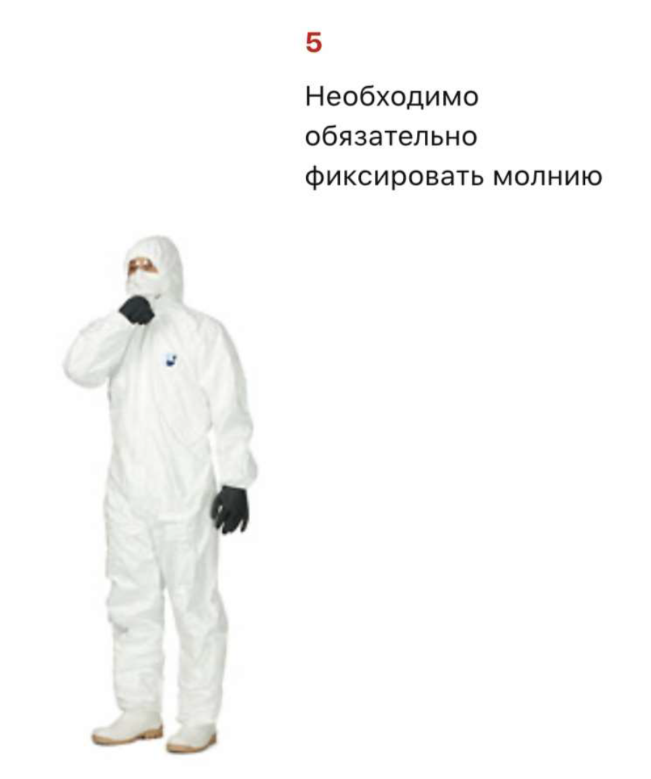
Правила
надевания
защитного
костюма

Slide 81
Правила
надевания
защитного
костюма

Slide 83
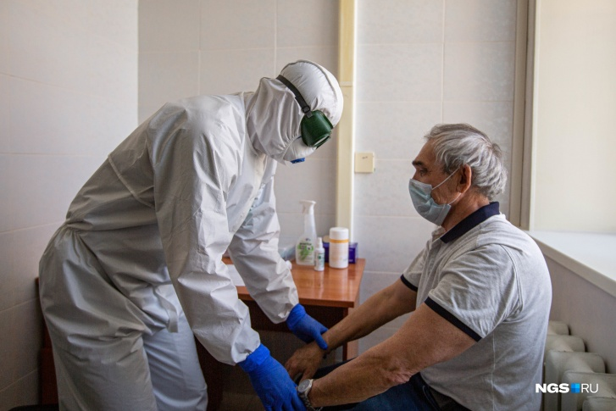

Slide 84

Показания к госпитализации пациента с положительным результатом теста на COVID-19 в специализированный стационар
совокупности двух и более признаков на фоне лихорадки - температура тела более 38,5 °C, ЧДД 30 и более движений в минуту, насыщение крови кислородом по данным пульсоксиметрии (SpO2) менее 93%
легкое течение заболевания в случае, если возраст пациента старше 65 лет или имеются симптомы острых респираторных вирусных инфекций в сочетании с хронической сердечной недостаточностью, сахарным диабетом, заболеванием дыхательной системы (бронхиальная астма, хроническая обструктивная болезнь легких), беременностью;
легком течении заболевания у детей в возрасте менее 3 лет или наличии у детей в возрасте до 18 лет симптомов острых респираторных вирусных инфекций в сочетании с хроническими заболеваниями: сердечной недостаточностью, сахарным диабетом, бронхиальной астмой, врожденными пороками сердца и легких, находящихся на иммуносупрессивной терапии;
совместном проживании с лицами, относящимися к группам риска (лица в возрасте старше 65 лет, а также лица, страдающие хроническими заболеваниями бронхолегочной, сердечно-сосудистой и эндокринной систем, беременных женщин) и невозможности их отселения независимо от тяжести течения заболевания у пациента;

Slide 85
Транспортировка пациента с инфекционным заболеванием
Транспортировка пациента с инфекционным заболеванием без
транспортировочного изолирующего бокса
Члены эпидбригады и/или бригады медицинской эвакуации по прибытии к месту выявления больного должны быть в СИЗ, если нет, т о перед входом в помещение, где находится больной, под наблюдением врача – руководителя бригады надевают защитные костюмы в установленном порядке.
Врач (фельдшер) бригады:
- уточняет у больного данные эпидемиологического анамнеза, круг лиц, которые общались с ним (с указанием даты, степени и длительности контакта);
- определяет контингенты лиц, подлежащих изоляции, медицинскому наблюдению, экстренной профилактике;
- обеспечивает контроль эвакуации больного и контактировавших с ним лиц;
- сообщает незамедлительно согласно утвержденной схеме (старший врач смены) уточненные сведения о больном, о контактировавших с больным и проведенных первичных мероприятиях по локализации очага.
Бригада, выполняющая медицинскую эвакуацию инфекционного больного, должна состоять из врача и двух помощников (фельдшер, санитар), обученных требованиям соблюдения противоэпидемического режима и прошедших дополнительный инструктаж по вопросам дезинфекции.

Slide 86
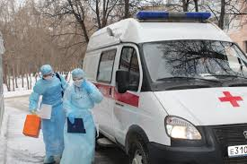
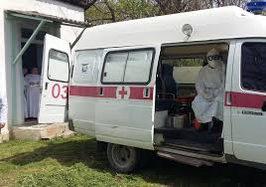
Транспортировка пациента с инфекционным заболеванием
Транспортировка пациента с инфекционным заболеванием без
транспортировочного изолирующего бокса
В процессе медицинской эвакуации пациента с подозрением на новую коронавирусную инфекцию COVID-19 дезинфекция воздуха в салоне автомобиля скорой медицинской помощи обеспечивается бактерицидными облучателями
В случае загрязнения салона биологическим материалом от пациента с подозрением на новую коронавирусную инфекцию COVID-19 места загрязнения незамедлительно подвергают обеззараживанию

Slide 87

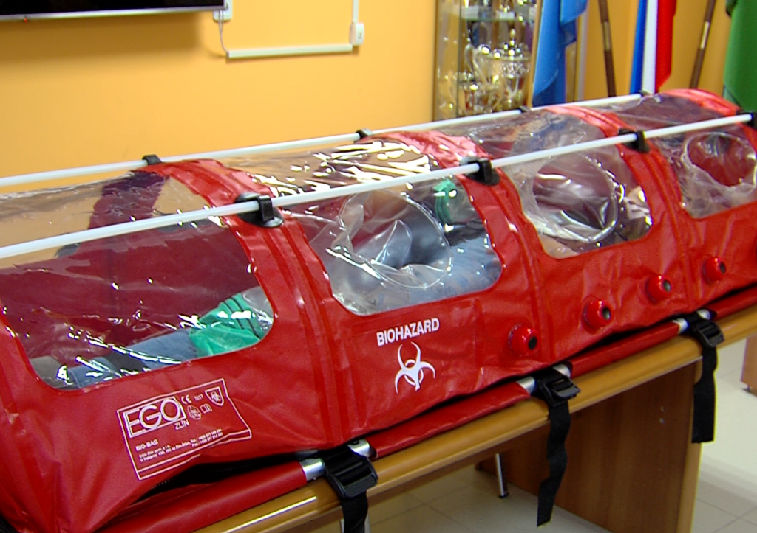
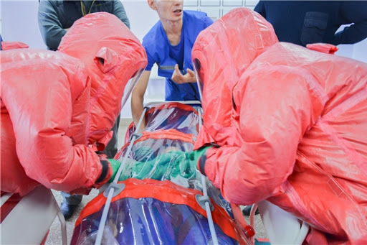
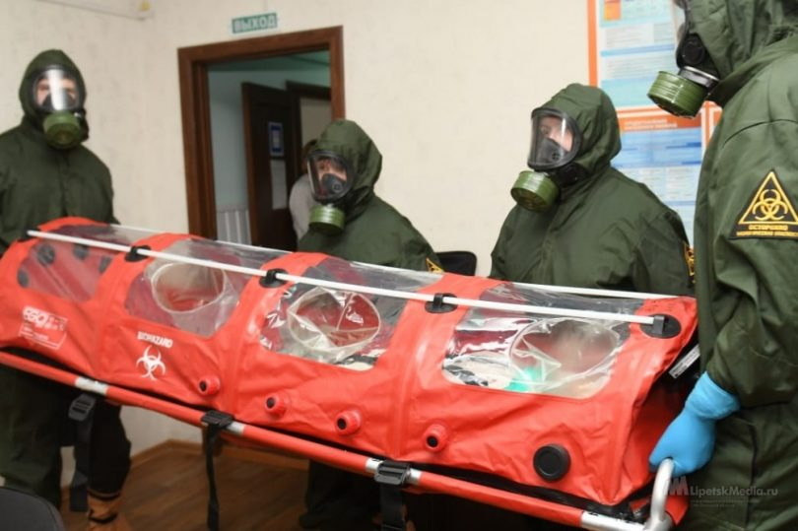
Транспортировка пациента с инфекционным заболеванием
Транспортировка пациента с инфекционным заболеванием с
применением транспортировочного изолирующего бокса
Больные или лица с подозрением на COVID-19 перевозятся транспортом с использованием транспортировочного изолирующего бокса (ТИБ), оборудованного фильтровентиляционными установками, окнами для визуального мониторинга состояния пациента, двумя парами встроенных перчаток для проведения основных процедур во время транспортирования.
Для медицинской эвакуации пациента формируется медицинская бригада в составе 3-х специалистов: 1 врач специалист, 1 фельдшер, 1 санитар и водитель, обученных требованиям соблюдения противоэпидемического режима и прошедших дополнительный инструктаж по вопросам дезинфекции.
Медицинские работники осуществляют приём пациента, его размещение в ТИБ и последующее сопровождение.
Медицинские работники и водитель должны быть одеты в защитную одежду

Slide 88
Транспортировка пациента с инфекционным заболеванием
Транспортировка пациента с инфекционным заболеванием с
применением транспортировочного изолирующего бокса
Пациента готовят к транспортированию до помещения в ТИБ: на месте эвакуации врач бригады оценивает состояние пациента на момент транспортирования и решает вопрос о проведении дополнительных медицинских манипуляций
Пациента размещают внутри камеры транспортировочного модуля в
горизонтальном положении на спине и фиксируют ремнями; в ТИБ помещают необходимое для транспортирования и оказания медицинской помощи оборудование и медикаменты; после этого закрывают застёжку- молнию. Проверяют надёжность крепления фильтров, включают фильтровентиляционную установку на режим отрицательного давления
После помещения пациента в ТИБ медицинский персонал бригады:
- протирает руки в резиновых перчатках и поверхность клеёнчатого
фартука, орошает наружную поверхность транспортировочного модуль дезинфицирующим раствором с экспозицией в соответствии с инструкцией по применению;
Проводит обработку защитных костюмов методом орошения дезинфицирующим раствором в соответствии с инструкцией по применению, затем снимает защитные костюмы и помещает их в мешки для опасных отходов;
- орошает дезинфицирующим средством наружную поверхность мешков с использованными защитными костюмами и относит на транспортное средство.

Slide 89
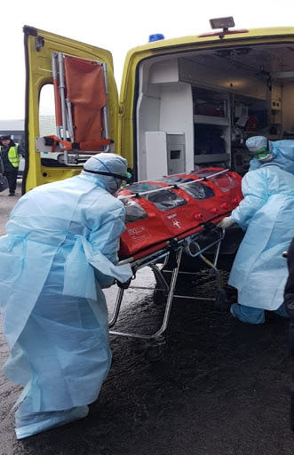
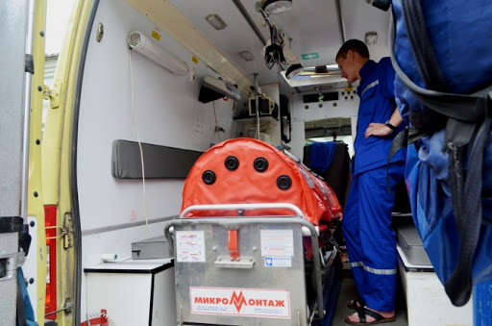
Транспортировка пациента с инфекционным заболеванием с
применением транспортировочного изолирующего бокса

Slide 90

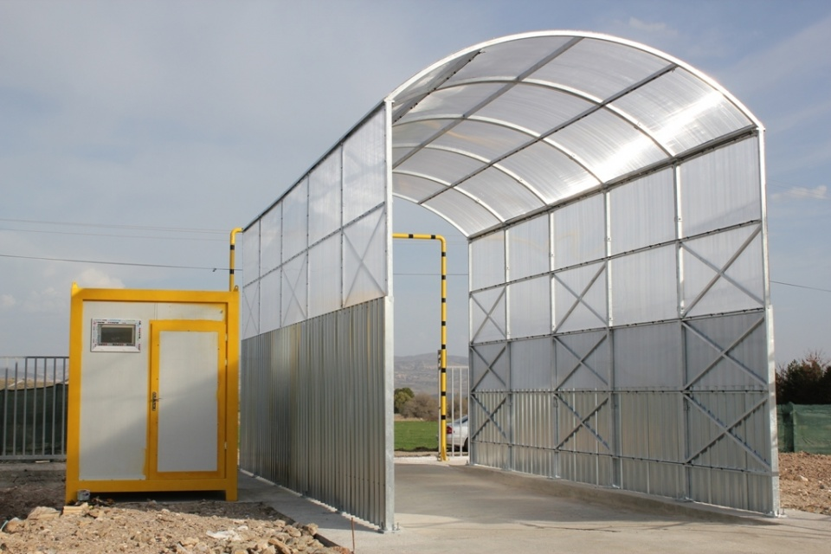
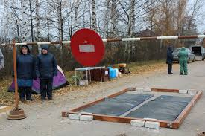
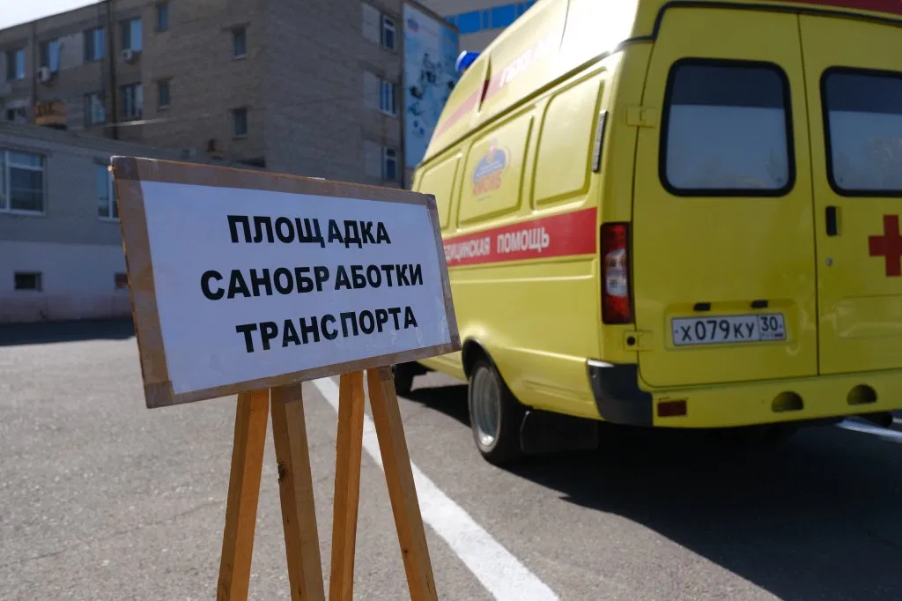
Транспортировка пациента с инфекционным заболеванием
Водитель и медицинские работники специализированных выездных бригад скорой медицинской помощи обязаны продезинфицировать обувь, средства индивидуальной защиты рук в отведенных местах после передачи пациента в медицинскую организацию, оказывающую медицинскую помощь в стационарных условиях
После завершения медицинской эвакуации пациента с подозрением на новую коронавирусную инфекцию COVID-19 в специальную медицинскую организацию автомобиль скорой медицинской помощи и предметы, использованные при медицинской эвакуации, обеззараживаются силами дезинфекторов на территории специальной медицинской организации на специально оборудованной площадке со стоком и ямой.
При невозможности проведения дезинфекции салона автомобиля скорой медицинской помощи силами дезинфекторов на территории специальной медицинской организации дезинфекция проводится водителем и медицинскими работниками специализированной выездной бригады скорой медицинской помощи.

Slide 91

Дезинфекции автомобиля СМП
Дезинфекции в салоне автомобиля скорой медицинской помощи подвергают все поверхности в салоне, в том числе поверхности медицинских изделий.
Обработка поверхностей проводится способом протирания ветошью, смоченной дезинфицирующим раствором, или способом орошения путем распыления дезинфицирующего раствора.
После экспозиции дезинфицирующий раствор смывают чистой водой, протирают сухой ветошью с последующим проветриванием до исчезновения запаха дезинфектанта.
Средства индивидуальной защиты, использовавшиеся при оказании медицинской помощи, уборочную ветошь собирают в пакеты и сбрасывают в специальные контейнеры для отходов класса В на территории специальной медицинской организации
О дезинфекции автотранспорта делают запись в журнале приема больных и выдают эвакуатору талон за подписью дежурной медицинской сестры приемного отделения или ставят штамп на путевке водителя
После проведения дезинфекции в салоне автомобиля скорой медицинской помощи при возвращении специализированной выездной бригады скорой медицинской помощи на станцию (подстанцию, отделение) скорой медицинской помощи проводится обеззараживание воздуха и поверхностей салона автомобиля скорой медицинской помощи бактерицидными облучателями и (или) другими устройствами для обеззараживания воздуха и (или) поверхностей в течение не менее 20 минут.

Slide 92


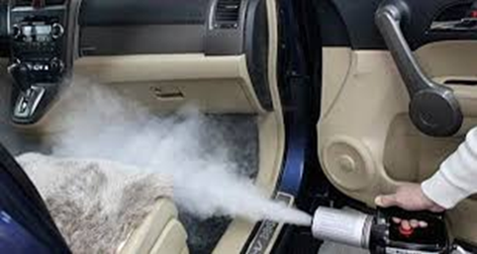
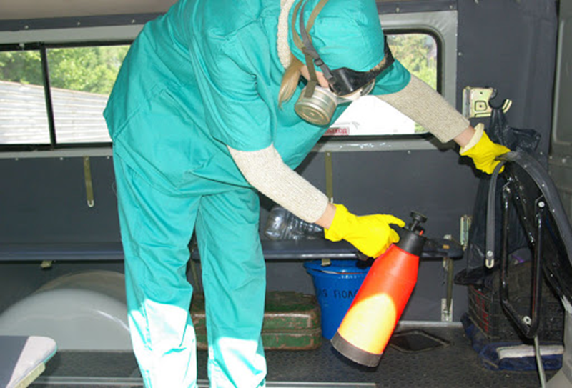
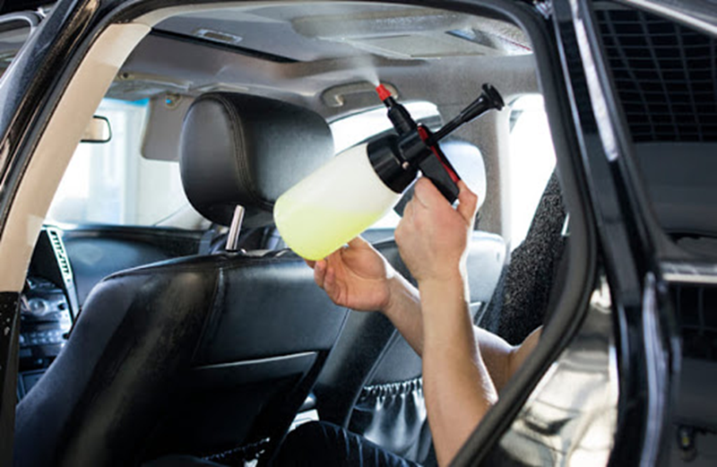
Дезинфекции автомобиля
Дезинфекции в машине скорой помощи подвергают поверхности в салоне (стены, пол, двери и т.д.), оборудование, поверхности приборов, аппаратов, носилки, подголовники и др.
Для дезинфекции салона машин скорой помощи могут быть использованы кислородсодержащие, хлорсодержащие средства, катионные поверхностно - активные вещества и др. Нежелательно применение средств, содержащих альдегиды, надуксусную кислоту.
В случае загрязнения объектов кровью используемые для дезинфекции средства должны быть эффективны в отношении вируса, возбудителей парентеральных вирусных гепатитов и ВИЧ-инфекции.
Обработку поверхностей проводят способом протирания ветошью, смоченной дезинфицирующим раствором, или способом орошения путем распыления дезинфицирующего раствора из гидропульта или другого распыливающего устройства с последующим проветриванием до исчезновения запаха дезинфектанта. Для обеззараживания воздуха в салоне используют облучатель бактерицидный
В зимнее время года для дезинфекции используют растворы дезсретств с умеренно повышенной температурой (50*С).
При транспортировке больных с подозрением на ООИ обрабатывается кузов автомобиля с наружи СМП

Slide 93
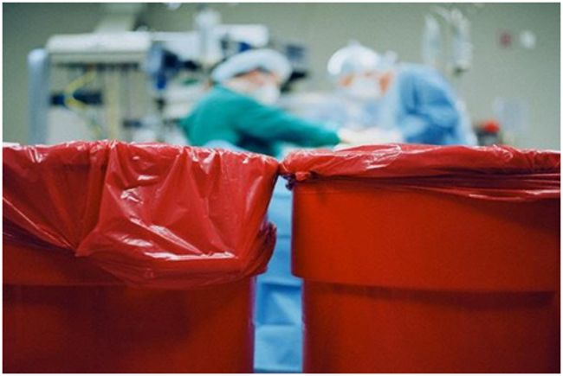
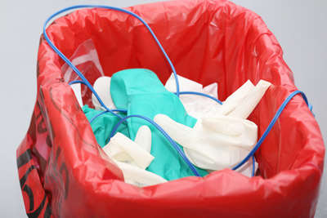
Противочумный костюм (защитный ) снимают после работы в специально подготовленном помещении.
Для этого в помещении иметь:
а)бак с дезинфицирующим р-ром для обеззараживания наружной поверхности сапог;
б)тазик с дезраствором для обеззараживания рук;
В
)банка с 70% -для обеззараживания очков и фонендоскопа;
г)бак с дезраствором для обеззараживания халата, капюшона(косынки), мас­ки, перчаток, полотенца, фартука и нарукавников.

Slide 94
Правила
снятия
защитного
костюма

Slide 95
Правила
снятия
защитного
костюма

Slide 96
Правила
снятия
защитного
костюма

Slide 97
Правила
снятия
защитного
костюма

Slide 99
Рациональное использование средств индивидуальной защиты в
медицинских организациях
Сократить число лиц, нуждающихся в использовании СИЗ, с помощью технических и административных мер (ограничить число медицинских работников, контактирующих с пациентами; минимизировать количество входов в палату)
Использовать дистанционное консультирование для консультированияпациентов и лиц с подозрением на COVID-19
Внедрить в практику расширенное использование респираторов типа N95 и
FFP3 (ношение одного и того же респиратора при работе с несколькими
пациентами, не снимая респиратор)

Slide 100
Забор биоматериала на лабораторное исследование
«Временными рекомендациями
по лабораторной диагностике новой коронавирусной инфекции, вызванной
2019-nCov», направленными в адрес органов исполнительной власти
субъектов Российской Федерации в сфере охраны здоровья
Роспотребнадзором письмом от 21.01.2020 № 02/706-2020-27.

Slide 101
Отбор клинического материала на коронавирусную инфекцию COVID-2019
(мазок из носо-, ротоглотки в одну пробирку)
Сбор клинического материала и его упаковку осуществляет работник медицинской организации, обученный требованиям и правилам биологической безопасности при работе и сборе материала, подозрительного на зараженность микроорганизмами II группы патогенности.
Отбор
клинического
материала
осуществляют с
использованием
средств
индивидуальной
защиты

Slide 102
ОБРАЗЦЫ, МАТЕРИАЛА ОТ ЛЮДЕЙ, ПОДЛЕЖАЩИЕ СБОРУ ДЛЯ ЛАБОРАТОРНОЙ ДИАГНОСТИКИ 2019-NCOV
Тип образца | Требования к сбору материала | Транспортировка | Условия хранения до тестирования | Комментарии
Мазок с носоглотки и зева (ротоглотки) | Пластиковые пробирки и тампоны для мазков <**> | 4 °C | <= 5 дней: 4 °C > 5 дней <*>: -70 °C | Носоглоточные и орофарингеальные тампоны должны быть помещены в одну пробирку для увеличения вирусной нагрузки
Бронхоальвеолярный лаваж | Стерильный контейнер | 4 °C | <= 48 часов: 4 °C > 48 часов <*>: -70 °C | Возможно (небольшое разведение образца
Эндотрахеальный аспират, аспират носоглотки или смыв из носа | Стерильный контейнер | 4 °C | <= 48 часов: 4 °C > 48 часов <*>: -70 °C
Мокрота | Стерильный контейнер <**> | 4 °C | <= 48 часов: 4 °C > 48 часов <*>: -70 °C | Убедитесь, что материал поступает из нижних дыхательных путей
Ткани биопсии или аутопсии, включая легкие | Стерильный контейнер с физиологическим раствором <**> | 4 °C | <= 24 часа: 4 °C > 24 часа <*>: -70 °C
Сыворотка (две пробы: острая фаза и через 2 - 4 недели после острой фазы) | Пробирки, для разделения сыворотки (взрослые: собирают 3 - 5 мл цельной крови) | 4 °C |  | Острая фаза - первая неделя болезни, выздоравливающий - от 2 до 3 недель и позже
Цельная кровь | Пробирка | 4 °C | <= 5 дней: 4 °C > 5 дней <*>: -70 °C | Для обнаружения антигена, особенно в первую неделю болезни
Моча | Контейнер для сбора мочи | 4 °C | <= 5 дней: 4 °C > 5 дней <*>: -70 °C

Slide 103
Отбор клинического материала на коронавирусную инфекцию COVID-2019
(мазок из носо-, ротоглотки в одну пробирку)
Отбор из
носоглотки

Slide 104
Отбор клинического материала на коронавирусную инфекцию COVID-2019
(мазок из носо-, ротоглотки в одну пробирку)
Отбор из
ротоглотки

Slide 105
Отбор клинического материала на коронавирусную инфекцию COVID-2019
(мазок из носо-, ротоглотки в одну пробирку)
Два
тупфера
в
одной
пробирке !

Slide 106
Отбор клинического материала на коронавирусную инфекцию COVID-2019
(мазок из носо-, ротоглотки в одну пробирку)
Крышка
должна быть
плотно
закрыта

Slide 107
Отбор клинического материала на коронавирусную инфекцию COVID-2019
(мазок из носо-, ротоглотки в одну пробирку)
Отбор
материала
закончен

Slide 108
Упаковка клинического материала на коронавирусную инфекцию COVID-2019
(мазок из носо-, ротоглотки в одну пробирку)
1
2
Все материалы,
доставляемые в
лабораторию,
должны быть
последовательно
«дважды
упакованы»

Slide 109
Упаковка клинического материала на коронавирусную инфекцию COVID-2019
(мазок из носо-, ротоглотки в одну пробирку)
Плотно закрытый
верхний конец
транспортной
емкости вместе с
крышкой
заклеивают
1

Slide 110
Упаковка клинического материала на коронавирусную инфекцию COVID-2019
(мазок из носо-, ротоглотки в одну пробирку)
Пластиковый
пакет вместе с
небольшим
количеством
адсорбирующего
материала (вата)
заклеить
2

Slide 111
Упаковка клинического материала на коронавирусную инфекцию COVID-2019
(мазок из носо-, ротоглотки в одну пробирку)
Два или более образца одного
пациента могут быть упакованы
в один пластиковый пакет.
Не допускается упаковывать
образцы материалов от разных
людей в один и тот же пакет.

Slide 112
Упаковка клинического материала на коронавирусную инфекцию COVID-2019
(мазок из носо-, ротоглотки в одну пробирку)
Заклеенные пакеты с
образцами помещают
внутрь
дополнительного
пластикового
контейнера с
завинчивающейся
крышкой. В
дополнительный
контейнер также
следует положить
некоторое количество
адсорбирующего
материала.

Slide 113
Упаковка клинического материала на коронавирусную инфекцию COVID-2019
(мазок из носо-, ротоглотки в одну пробирку)
Материалы от
разных пациентов
не могут быть
транспортированы
в одном
контейнере.

Slide 114
Упаковка клинического материала на коронавирусную инфекцию COVID-2019
(мазок из носо-, ротоглотки в одну пробирку)
Плотно
закрыть
пластиковые
контейнеры,
заклеить
крышки

Slide 115
Упаковка клинического материала на коронавирусную инфекцию COVID-2019
(мазок из носо-, ротоглотки в одну пробирку)
Каждую пробу материала сопровождают бланк направления, которые помещают в файл, а затем внутрь дополнительного
Бланк направления с указанием следующих данных:
наименование направляющего материал учреждения,
Ф.И.О. больного, его возраст, место жительства,
предварительный диагноз, эпидемиологический анамнез, сопутствующие заболевания (при наличии),
вид материала,
дата и время отбора материала.

Slide 116
Упаковка клинического материала на коронавирусную инфекцию COVID-2019
(мазок из носо-, ротоглотки в одну пробирку)
Поместить пробы
в термоизолирующий контейнер (термос) с хладоэлементами,
приспособленный для транспортирования биологических материалов.
К наружной стенке термоконтейнера необходимо прикрепить этикетку с указанием вида материала, условий транспортирования, названия пункта назначения.

Slide 117


Нормативно-правовая база
ФЗ от 24.06.1998г. №89-ФЗ «Об отходах производства и потребления»
СанПиН 2.1.7.2790-10 Санитарно-эпидемиологические требования к обращению с медицинскими отходами
МУ 3.1.2313-08 Требования к обеззараживанию, уничтожению и утилизации шприцев инъекционных однократного применения
СП 3.3.2342-08 "Обеспечение безопасности иммунизации»

Slide 118
Дезинфекция медотходов отходов

Slide 119
Класс В это чрезвычайно опасные отходы медицинских учреждений. В данную категорию попадают: Все материалы, которые имели контакт с больными особо опасными инфекциями. Отходы фтизиатрических и микологических больниц. Отходы микробиологических лабораторий, которые работают с микроорганизмами 1-2 классами патогенности. Медицинские отходы от пациентов с анаэробными инфекциями. Сбор подобного мусора осуществляется в герметичные пакеты красного цвета, на которые наносится маркировка (надпись).

Slide 120
СанПиН 2.1.7.2790-10 «Санитарноэпидемиологические требования к обращению с медицинскими отходами»
4.21. Отходы класса В подлежат обязательному обеззараживанию (дезинфекции) физическими методами (термические, микроволновые, радиационные и другие). Применение химических методов дезинфекции допускается только для обеззараживания пищевых отходов и выделений больных, а также при организации первичных противоэпидемических мероприятий в очагах.
4.22. Отходы класса В. Жидкие биологические отходы..помещают в твердую (непрокалываемую) влагостойкую герметичную упаковку (контейнеры).
4.23. Мягкая упаковка (одноразовые пакеты) для сбора отходов класса В должна быть закреплена на специальных стойках (тележках) или контейнерах.

Slide 121
СанПиН 2.1.7.2790-10 «Санитарноэпидемиологические требования к обращению с медицинскими отходами»
4.24. После заполнения пакета не более чем на 3/4 сотрудник, ответственный за сбор отходов в данном медицинском подразделении, с соблюдением требований биологической безопасности завязывает пакет или закрывает с использованием бирок-стяжек или других приспособлений, исключающих высыпание отходов класса В. Твердые (непрокалываемые) емкости закрываются крышками.
Перемещение отходов класса В за пределами подразделения в открытых емкостях не допускается.
4.25. При окончательной упаковке отходов класса В для удаления их из подразделения одноразовые емкости (пакеты, баки) с отходами класса В маркируются надписью "Отходы. Класс В" с нанесением названия организации, подразделения, даты и фамилии ответственного за сбор отходов лица.
4.26. Медицинские отходы класса В в закрытых одноразовых емкостях помещают в специальные контейнеры и хранят в помещении для временного хранения медицинских отходов.

Slide 122
СанПиН 2.1.7.2790-10 «Санитарноэпидемиологические требования к обращению с медицинскими отходами»
5.3. Отходы класса В обеззараживаются только децентрализованным способом, хранение и транспортирование необеззараженных отходов класса В не допускается.
5.4. Физический метод обеззараживания отходов классов Б и В, включающий воздействие водяным насыщенным паром под избыточным давлением, температурой, радиационным, электромагнитным излучением, применяется при наличии специального оборудования - установок для обеззараживания медицинских отходов.
5.5. Химический метод обеззараживания отходов классов Б и В, включающий воздействие растворами дезинфицирующих средств, обладающих бактерицидным (включая туберкулоцидное), вирулицидным, фунгицидным (спороцидным - по мере необходимости) действием в соответствующих режимах, применяется с помощью специальных установок или способом погружения отходов в промаркированные емкости с дезинфицирующим раствором в местах их образования.
5.12. Захоронение обезвреженных отходов класса Б и В на полигоне допускается только при изменении их товарного вида (измельчение, спекание, прессование и так далее) и невозможности их повторного применения.

Slide 123
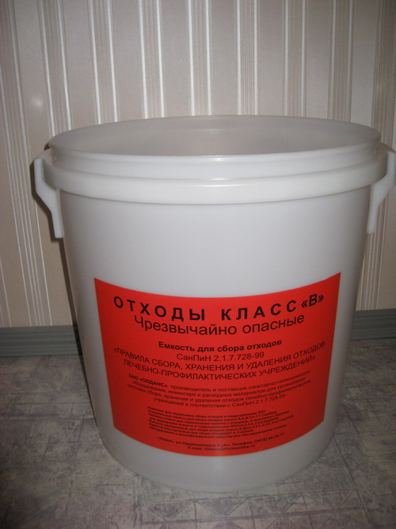
Отходы класса В
Накопление и временное хранение необеззараженных отходов классов Б и В осуществляется раздельно от отходов других классов в специальных помещениях, исключающих доступ посторонних лиц.
В небольших медицинских организациях (здравпункты, кабинеты, фельдшерско-акушерские пункты и так далее) допускается временное хранение и накопление отходов классов Б и В в емкостях, размещенных в подсобных помещениях (при хранении более 24-х часов используется холодильное оборудование).
Применение холодильного оборудования, предназначенного для накопления отходов, для других целей не допускается.

Slide 124
Очаговая дезинфекция
Текущая очаговая дезинфекция
Заключительная очаговая дезинфекция
объектов внутрибольничной среды в окружении больного проводится с момента выявления у больного внутрибольничной инфекции и до выписки (или перевода в другое отделение/стационар).
проводится после выписки, смерти или перевода больного в другое отделение или стационар с целью обеззараживания объектов внутрибольничной среды, с которыми он контактировал в процессе пребывания в стационаре.

Slide 125
Дезинфекция
Профилактическая дезинфекция начинается немедленно при возникновении угрозы заболевания и прекращаются через 5 дней после ликвидации угрозы заноса возбудителя
✓ меры гигиены,
✓ частое мытье рук с мылом или протирку их кожными антисептиками,
✓ регулярное проветривание помещений,
✓ проведение влажной уборки.
▪ Текущая (проводится силами сотрудников дезинфекционного
отделения больницы).
▪ Заключительная (проводится силами специализированной организации ).
▪ Обязательной является камерная обработка одежды и обуви пациента.
▪ Наружную поверхность влагонепроницаемых мешков (баков) перед выносом из инфекционной зоны орошают дезинфицирующими средствами.

Slide 126
Заключительная дезинфекция
проводится после изоляции, госпитализации, выздоровления или смерти больного, то
есть после удаления источника инфекции, с целью освобождения эпидемическогоочага от возбудителей.
Основными этапами заключительной дезинфекции в эпидемическом очаге являются:
• приготовление дезинфицирующих растворов;
• обработка дезраствором двери в комнату, где находился больной, пола в комнате
больного;
• обеззараживание нательного и постельного белья;
• обеззараживание остатков пищи больного;
• обеззараживание посуды для еды;
• обеззараживание выделений
• сбор вещей для камерной дезинфекции;
• обеззараживание стен, окон, мебели, пола;
• обеззараживание уборочного инвентаря, укладка спецодежды, мытье рук.
Очаг считается ликвидированным – после выписки последнего больного и контактных из стационара и проведения заключительной дезинфекции.

Slide 127
Приказ Минздрава России от 27.03.2020 N 246н "О внесении изменений в приказ Министерства здравоохранения Российской Федерации от 19 марта 2020 г. № 198н "О временном порядке организации работы медицинских организаций в целях реализации мер по профилактике и снижению рисков распространения новой коронавирусной инфекции СОVID-19» (приложение № 9);
Порядок организации дополнительной подготовки медицинских работников в целях реализации мер по профилактике и снижению рисков распространения новой коронавирусной инфекции COVID-19
Всем средним медицинским работникам необходимо освоить информационные материала и интерактивных образовательных модулей по актуальным вопросам новой коронавирусной инфекции, которые размещены на Портале непрерывного медицинского и фармацевтического образования Минздрава России (https://edu.rosminzdrav.ru, далее - Портал) в разделе "Материалы по новой коронавирусной инфекции COVID-19" (далее - информационные материалы и модули)
На Портале размещаются информационные материалы и модули в:
подразделе N 1 - обязательные для освоения всеми медицинскими работниками;
подразделе N 2 - обязательные для освоения медицинскими работниками в соответствии с профилем оказываемой медицинской помощи и с учетом особенностей трудовых функций, выполняемых медицинским работником
Медицинские работники, зарегистрированные на Портале, осуществляют освоение информационных материалов и модулей через личный кабинет специалиста со средним профессиональным медицинским образованием. Освоение модулей считается подтвержденным при условии прохождения тестирования.

Slide 128

СПАСИБО ЗА ВНИМАНИЕ!
Многолетний опыт показал, что только те, кто знают и уважают правила дезинфекции, асептики и соблюдают все возможные предосторожности, способны защитить себя, своё окружение, пациентов и общество!
БЕРЕГИТЕ СЕБЯ И СВОИХ БЛИЗКИХ !

